Slide 1

1.Giriş ve Genel Bilgiler

Slide 2
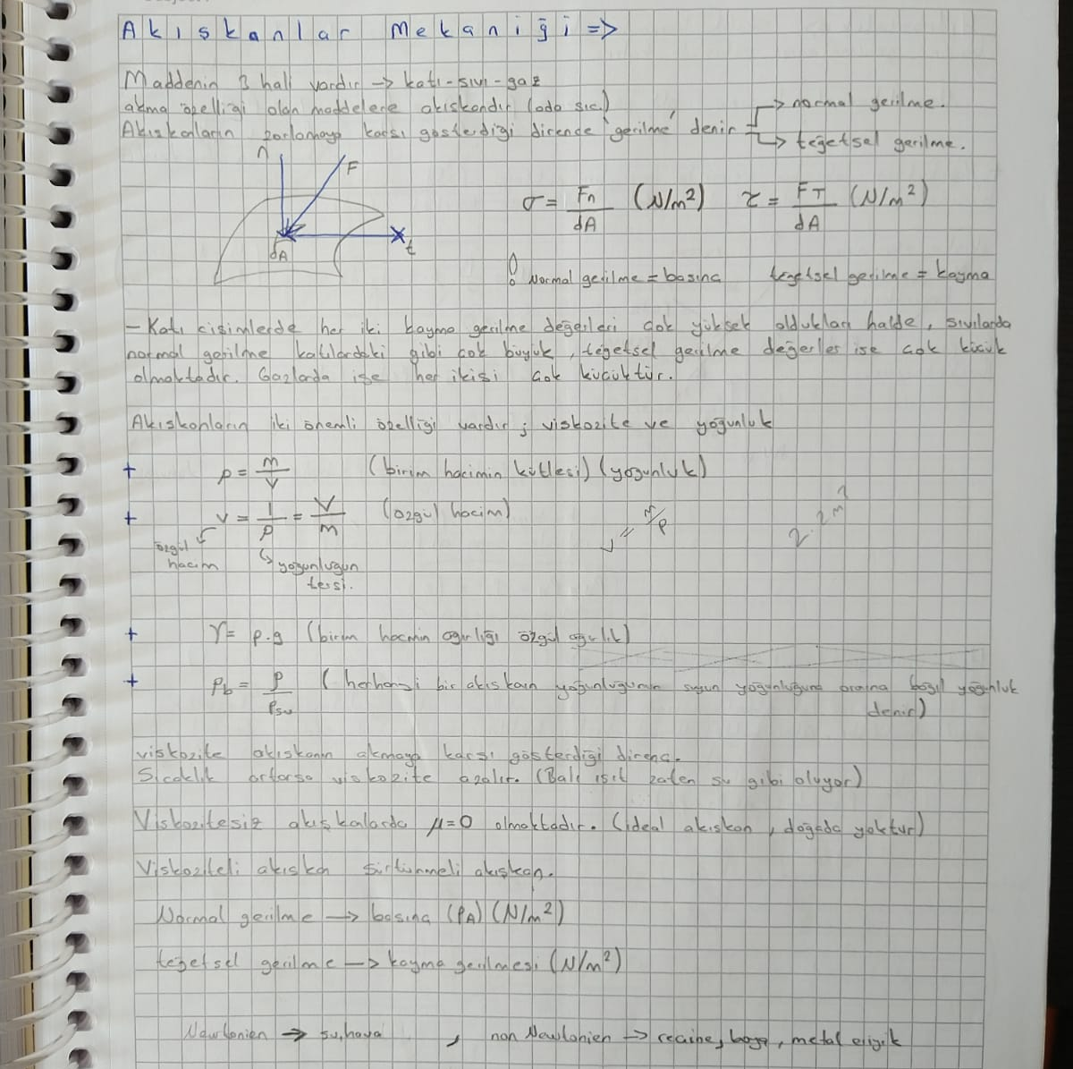

Slide 3
2.Hidrostatik

Slide 4
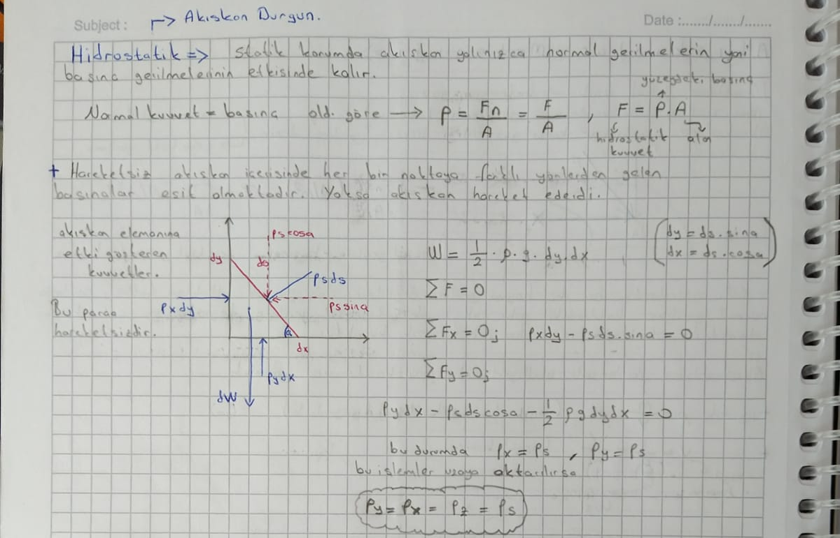
2.1 Hareketsiz Akışkan İçerisinde Bir Nokta Etrafında Basınç

Slide 5
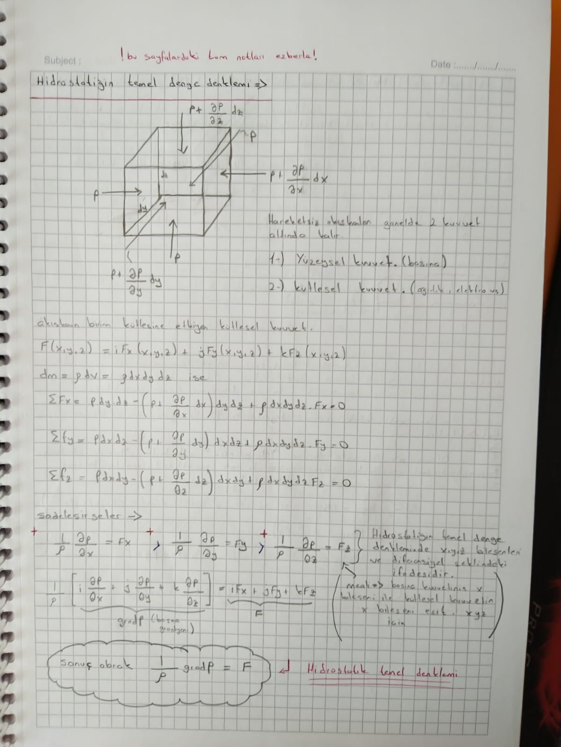
2.2 Hidrostatiğin Temel Denge Denklemi

Slide 6
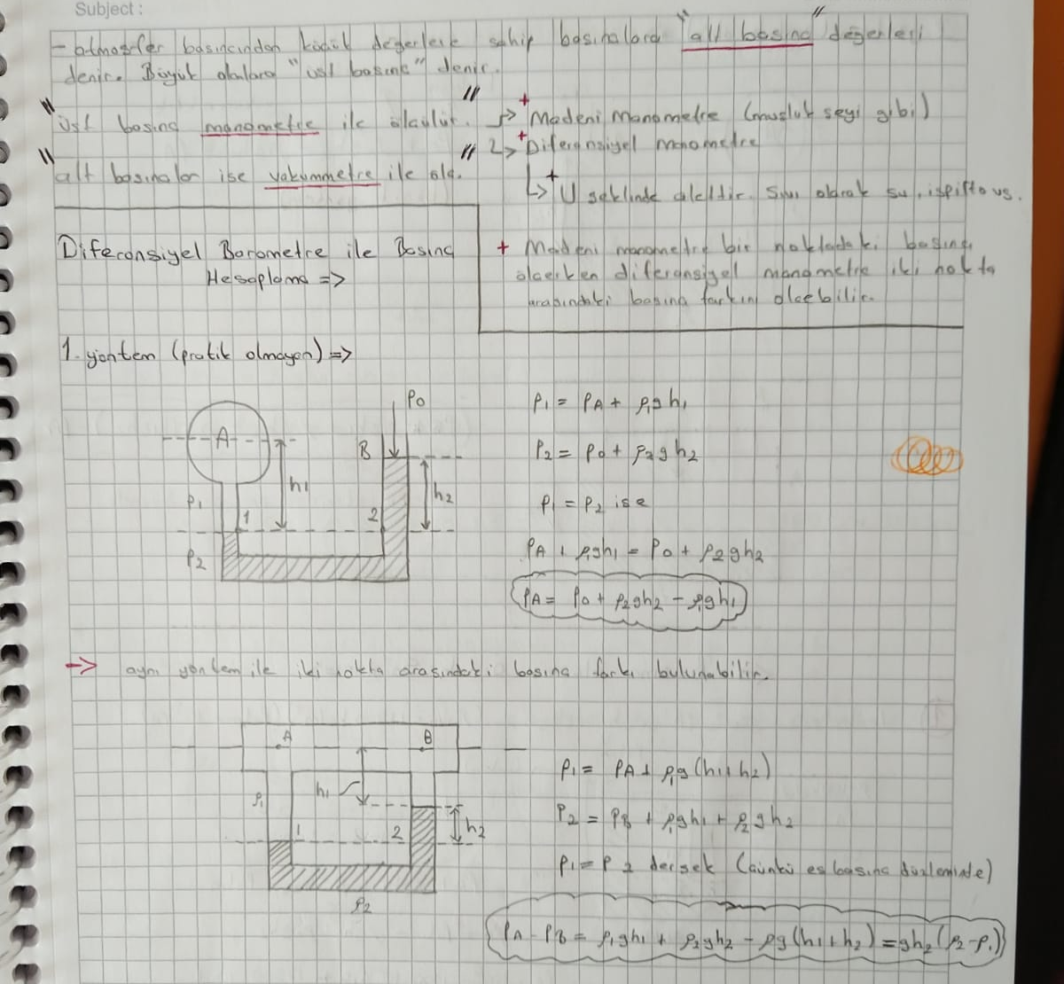

Slide 7
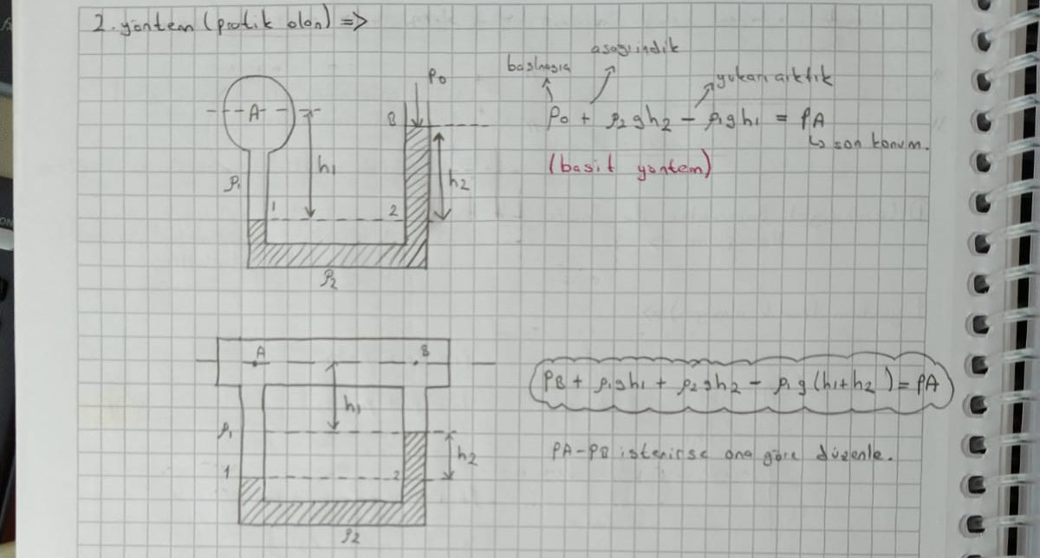

Slide 8
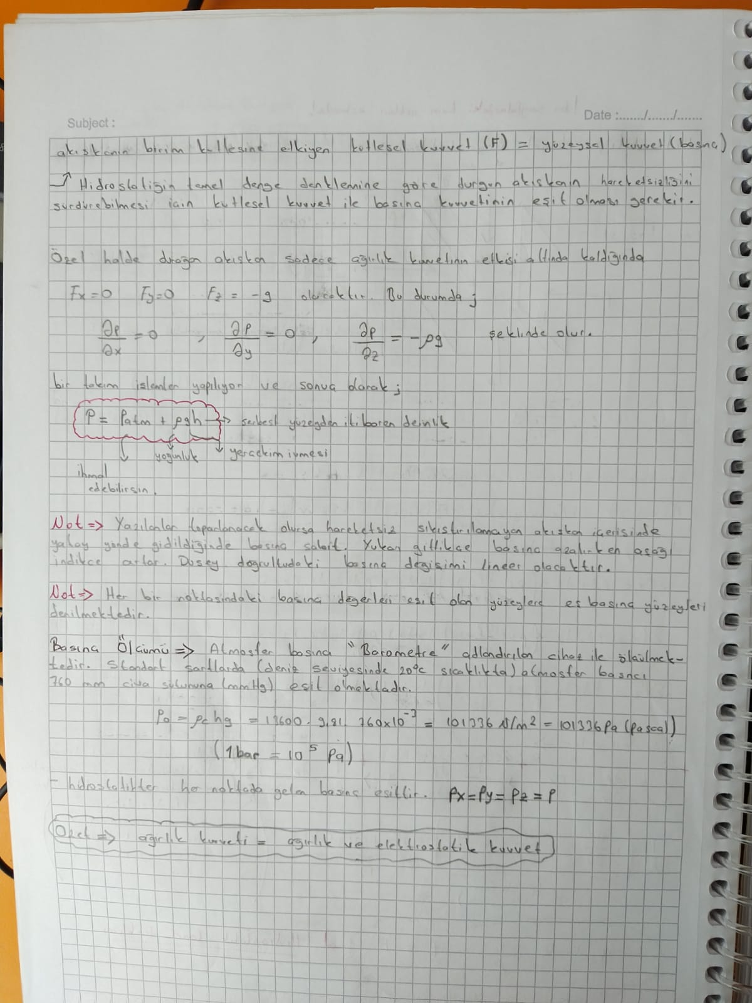

Slide 9
2.5 Basınç Ölçümü

Slide 10
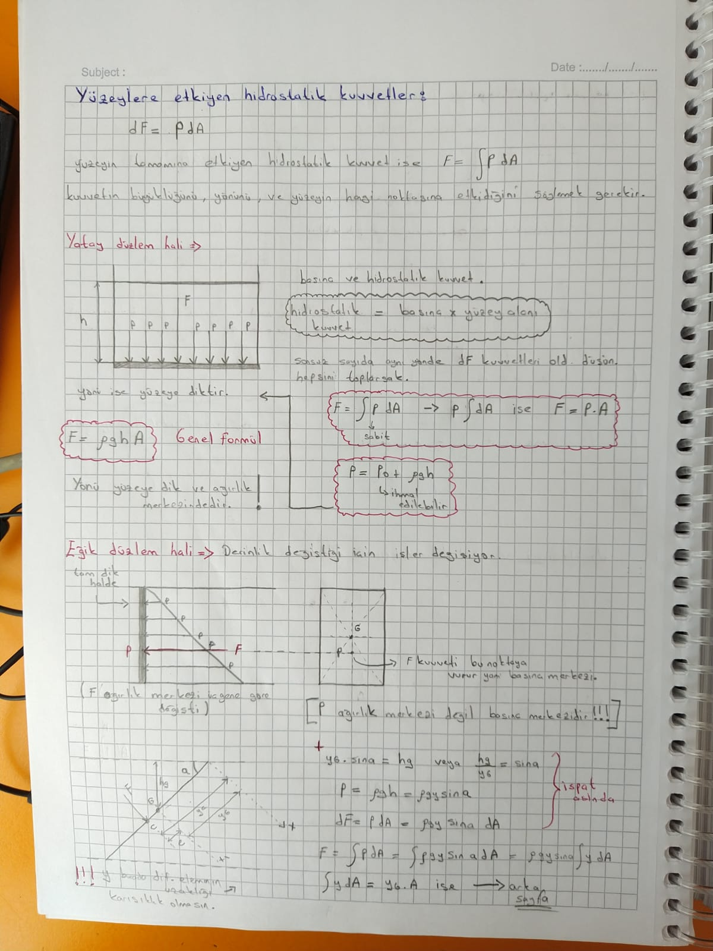
2.6 Yüzeylere Etkiyen Hidrostatik Kuvvetler

Slide 11
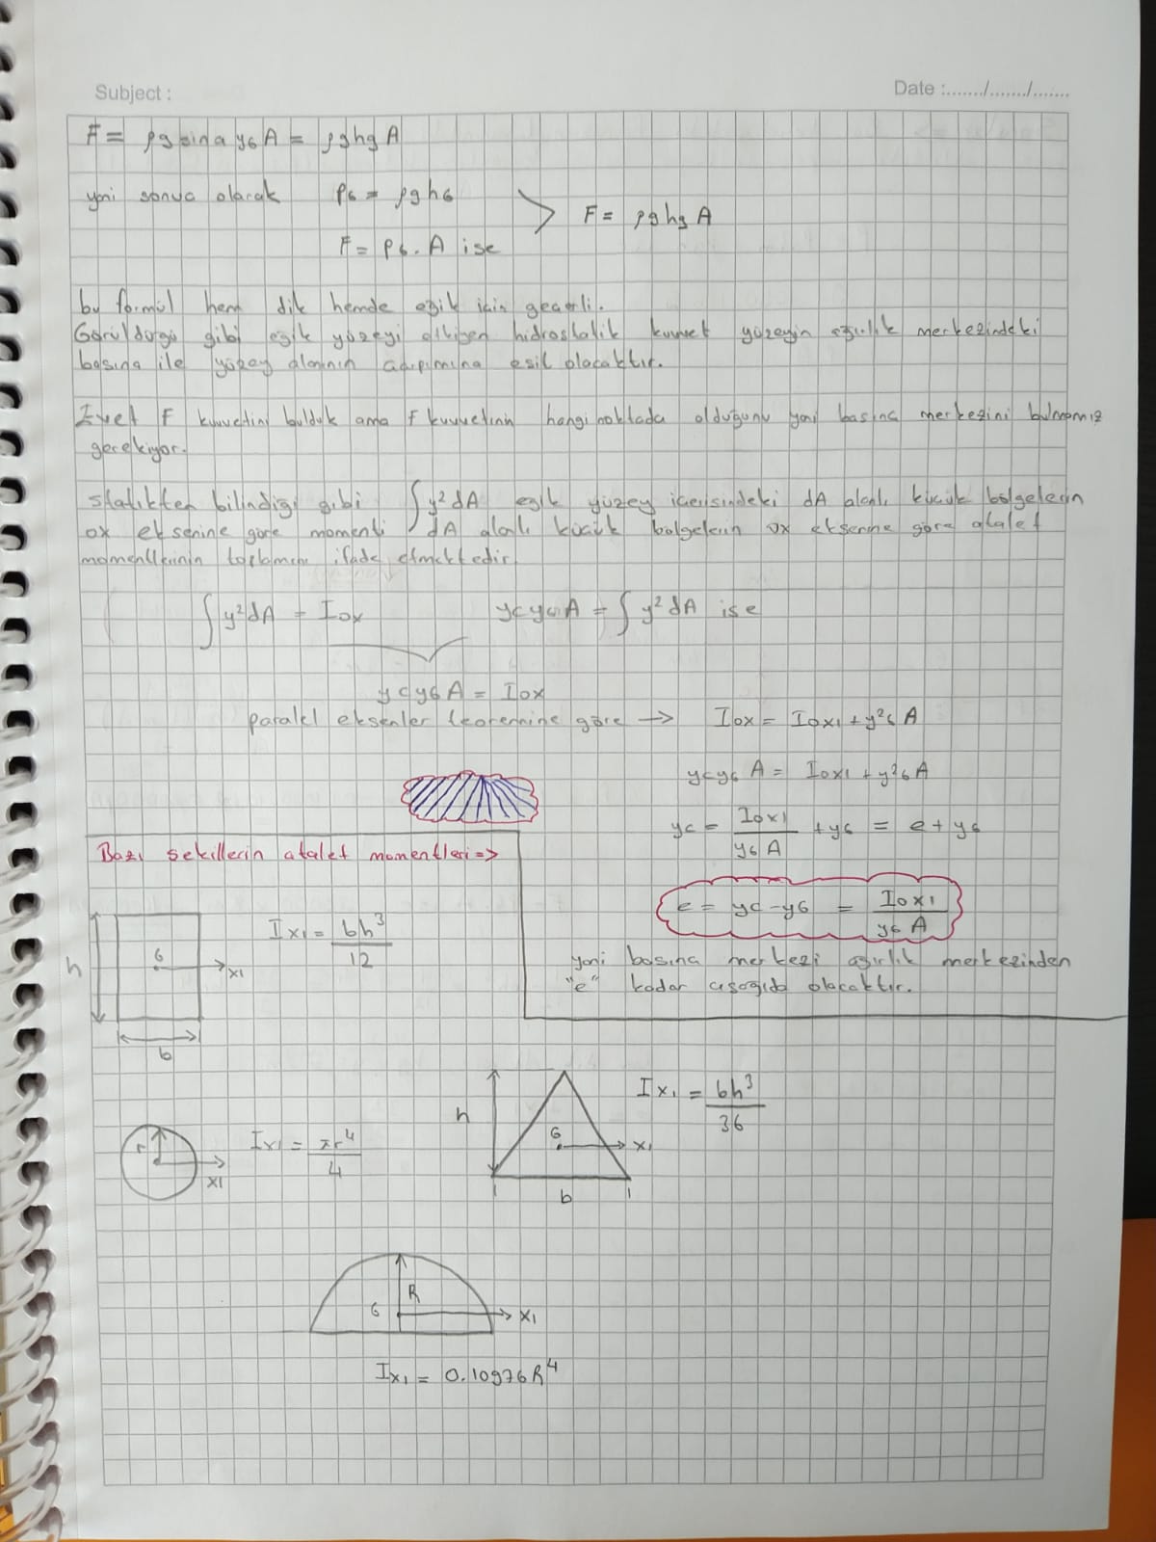

Slide 12
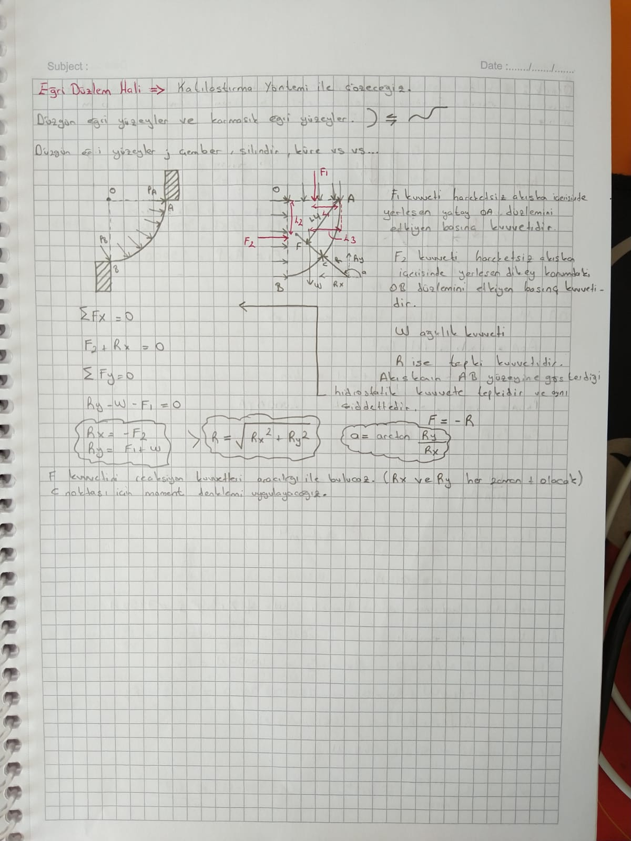

Slide 13
3.Akışkan Kinematiği

Slide 14
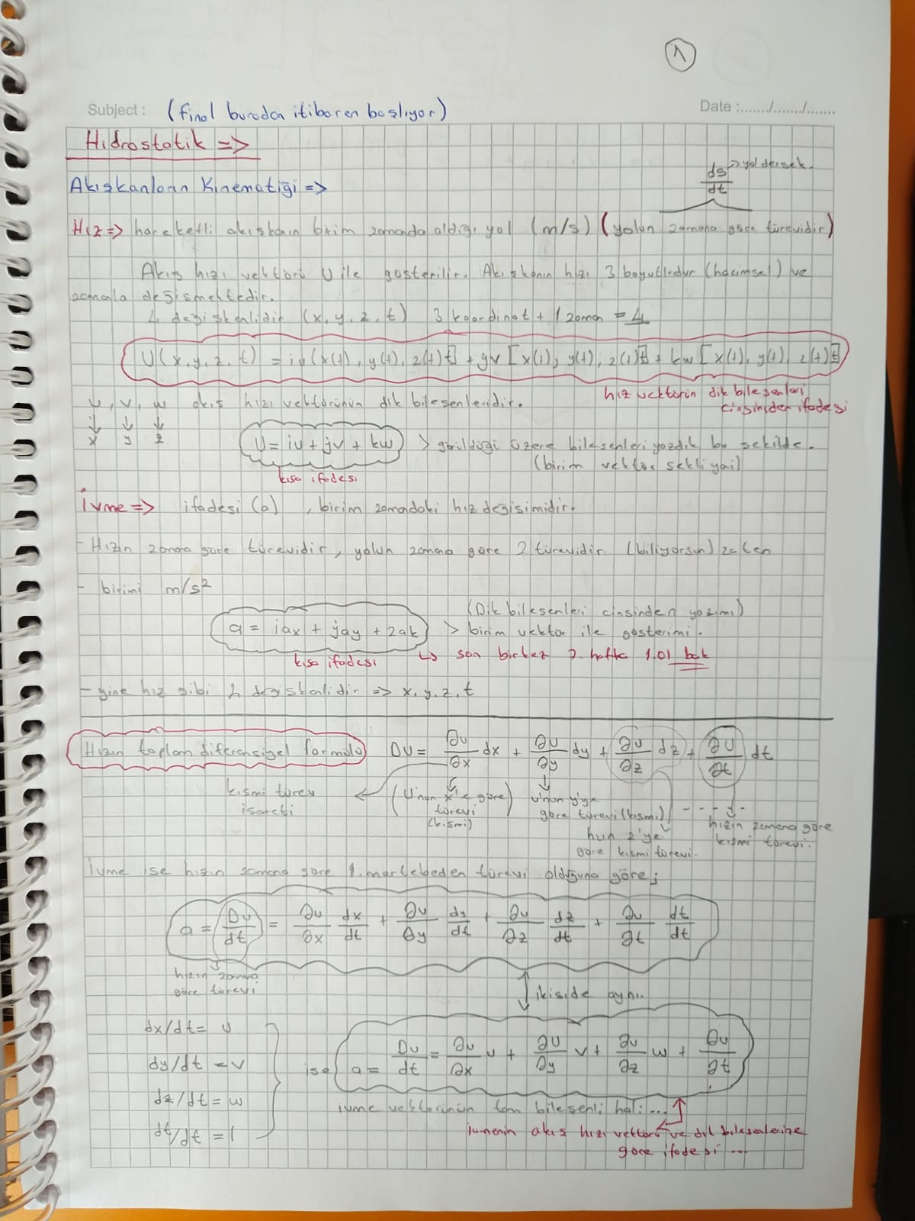
3.2 Hız, İvme, Maddesel Türev

Slide 16
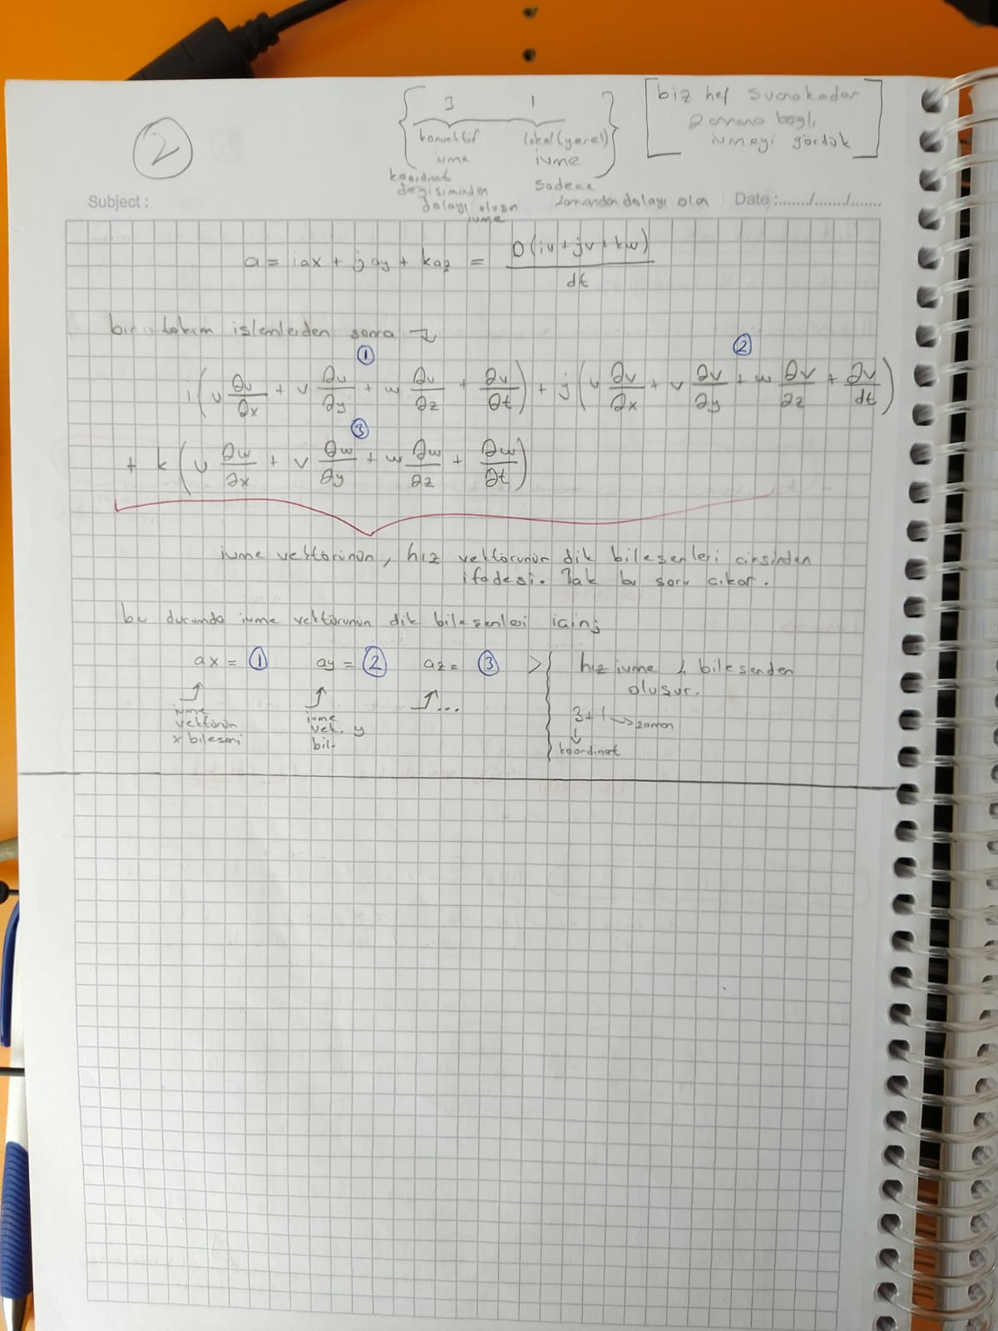

Slide 17
4.Hidrodinamik

Slide 18
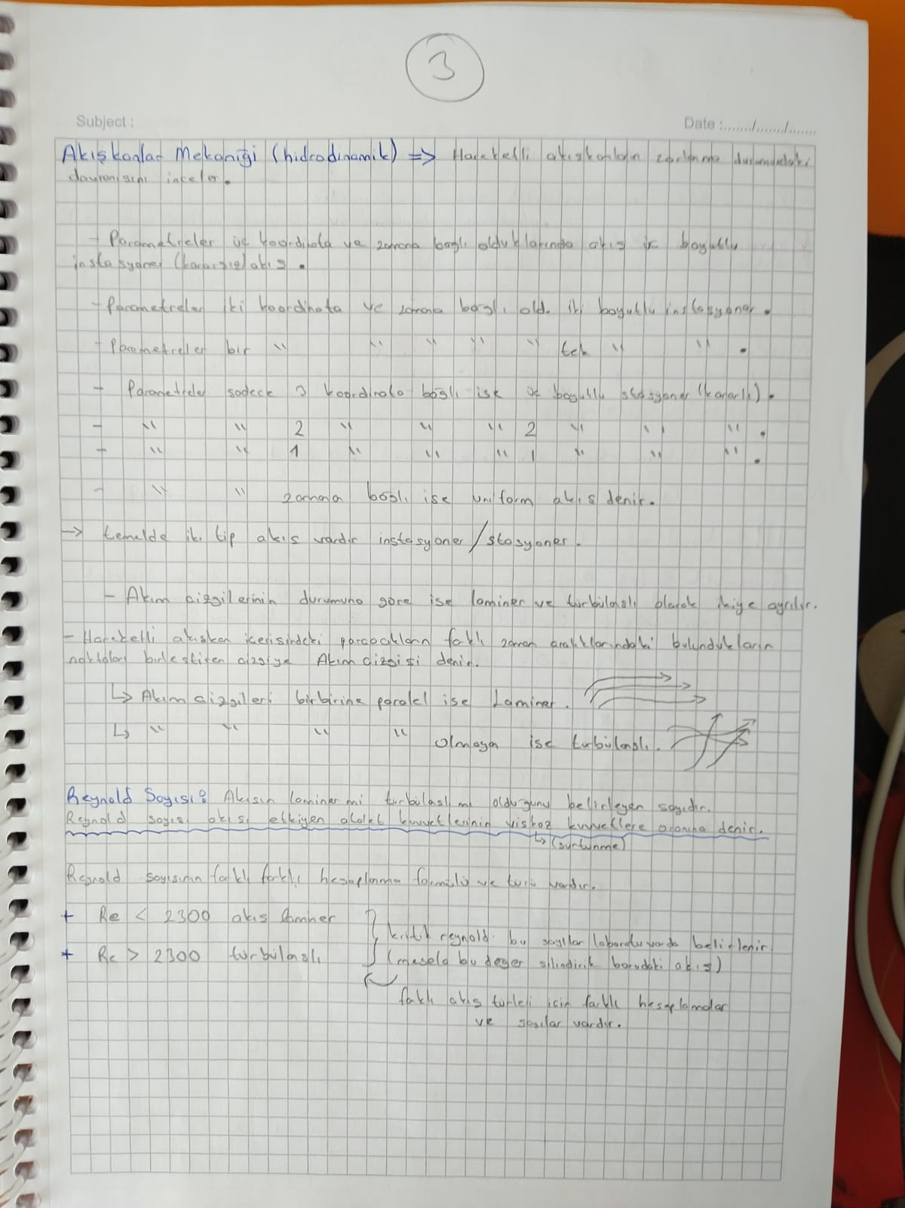
4.1 Giriş

Slide 19
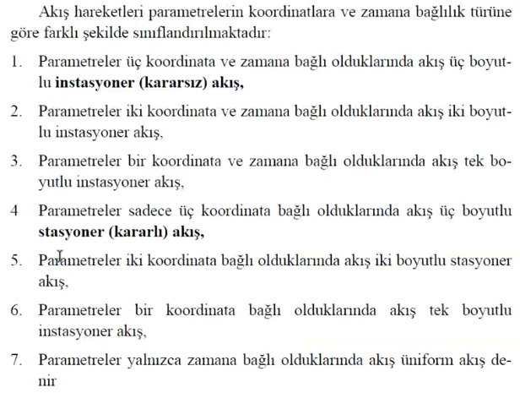
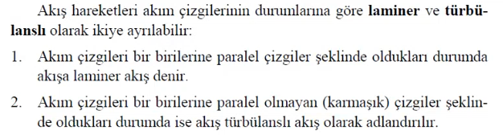

Slide 21
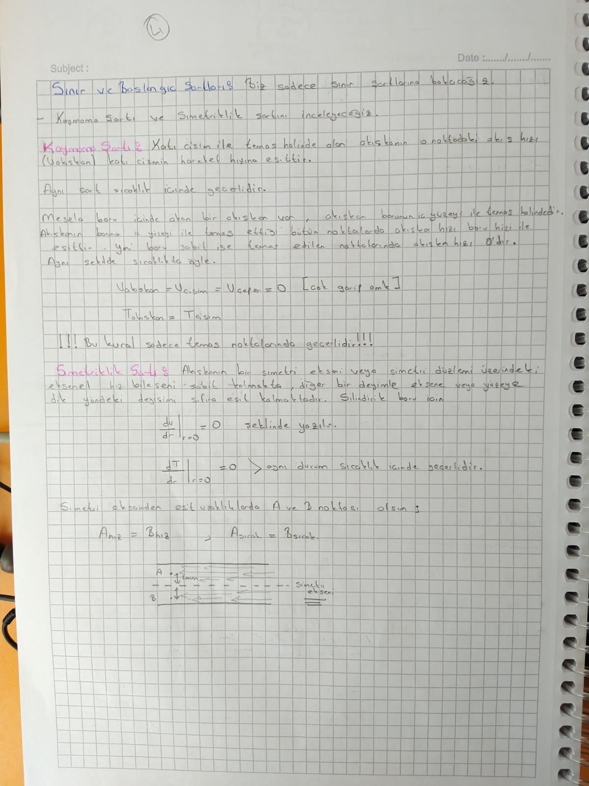
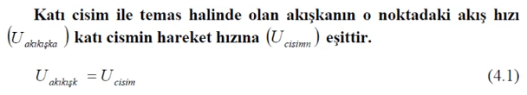
4.2 Sınır ve Başlangıç Şartları

Slide 22
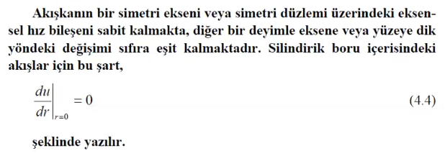

Slide 23
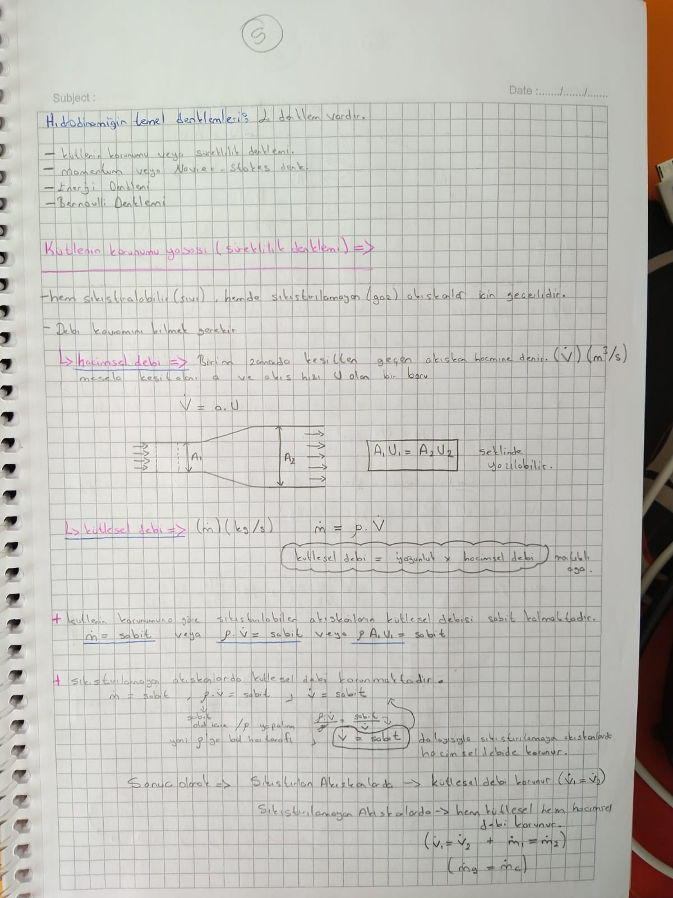
4.3 Hidrodinamiğin Temel Denklemleri

Slide 24
4.3.1 Kütlenin Korunumu Kanunu (Süreklilik Denklemi)

Slide 25
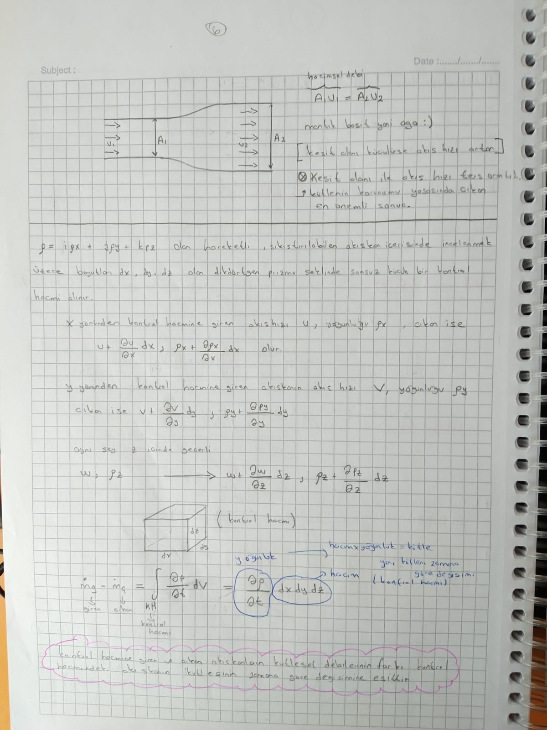

Slide 27
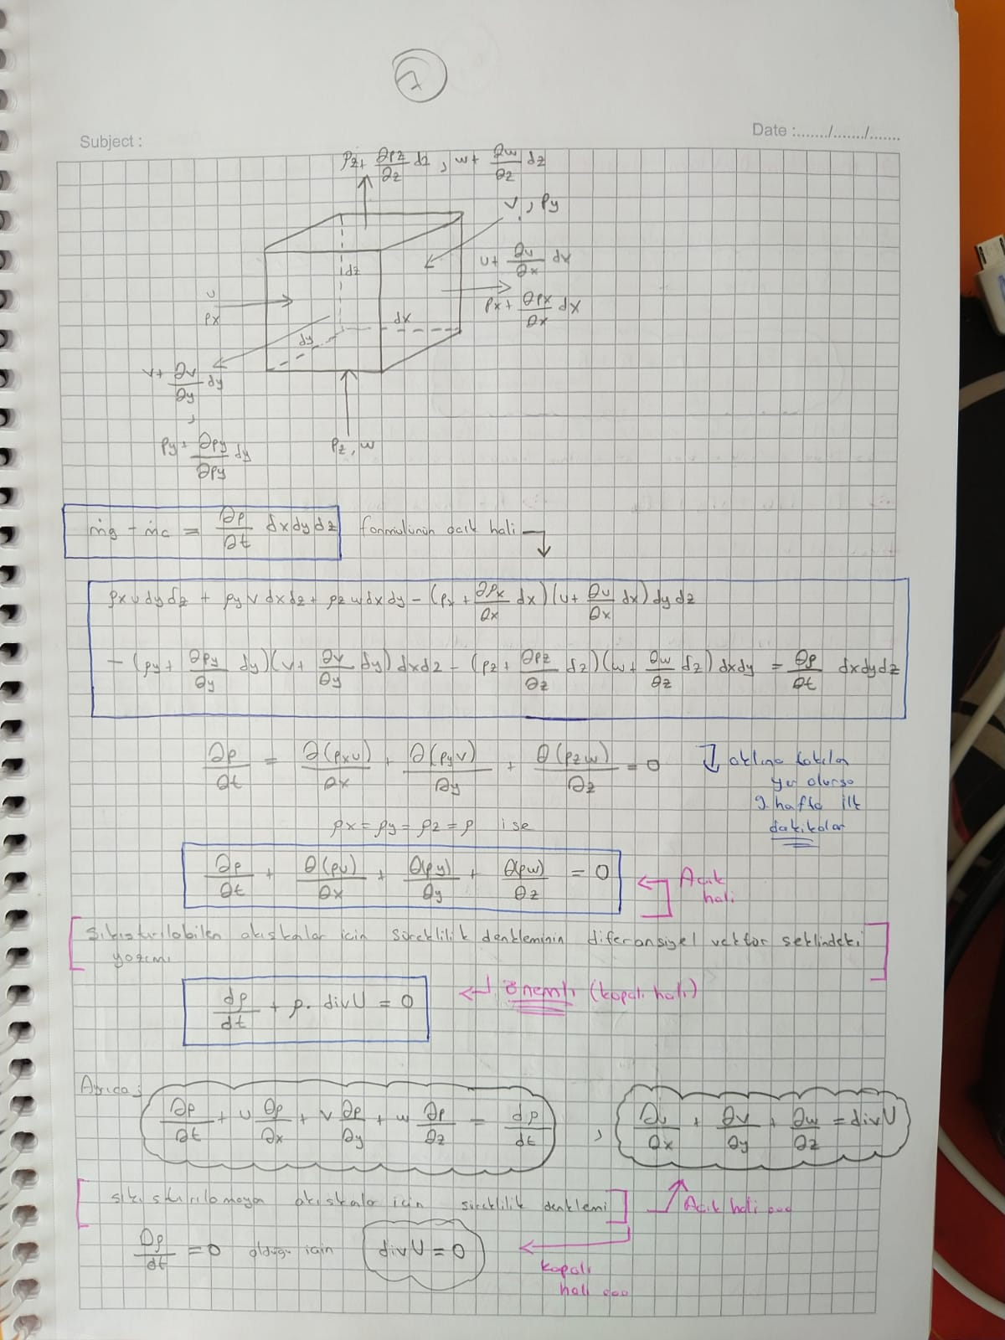

Slide 28
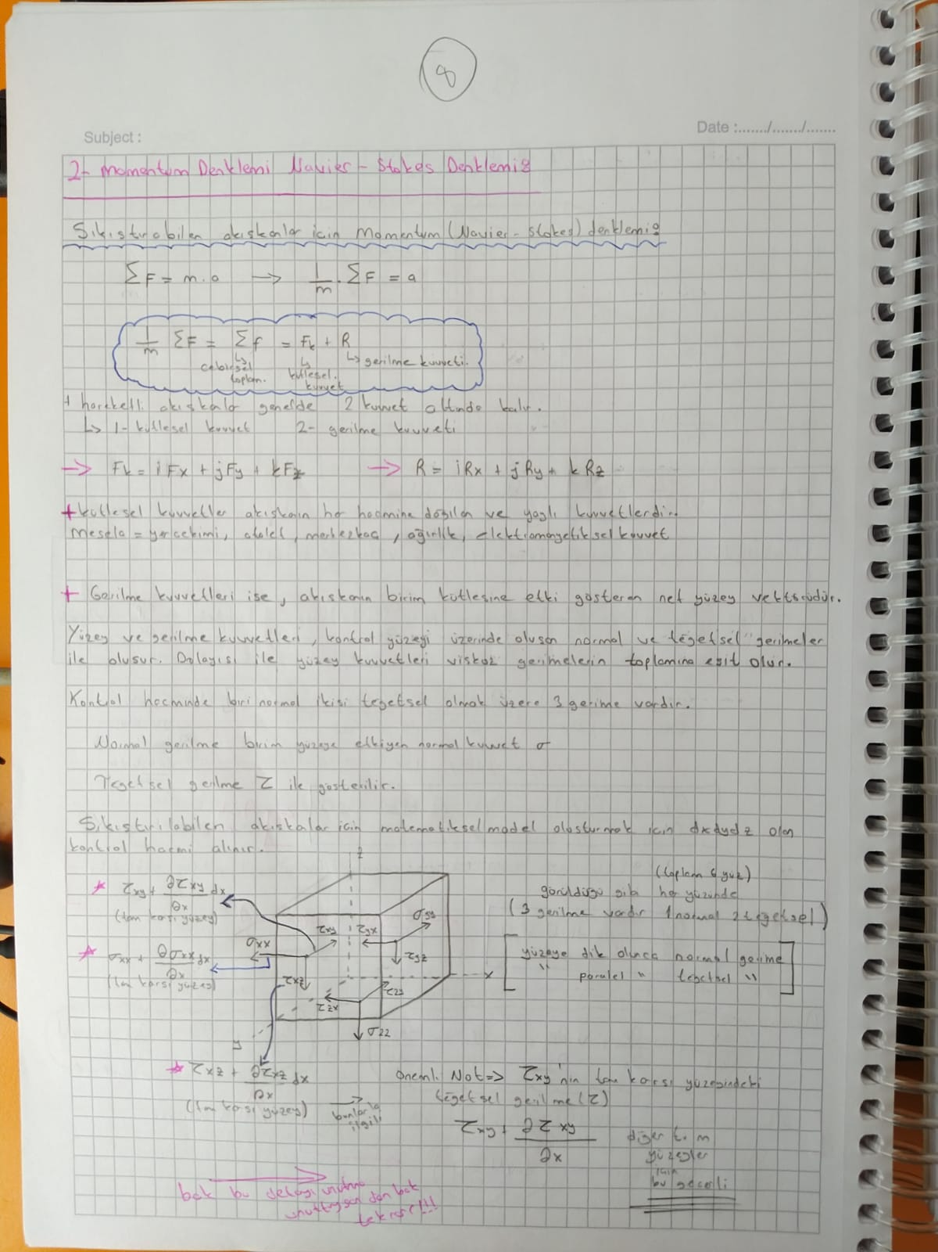
4.3.2.3 Sürtünmeli Akışlar İçin Lineer Momentum (Navier-Stokes) Denklemi

Slide 30
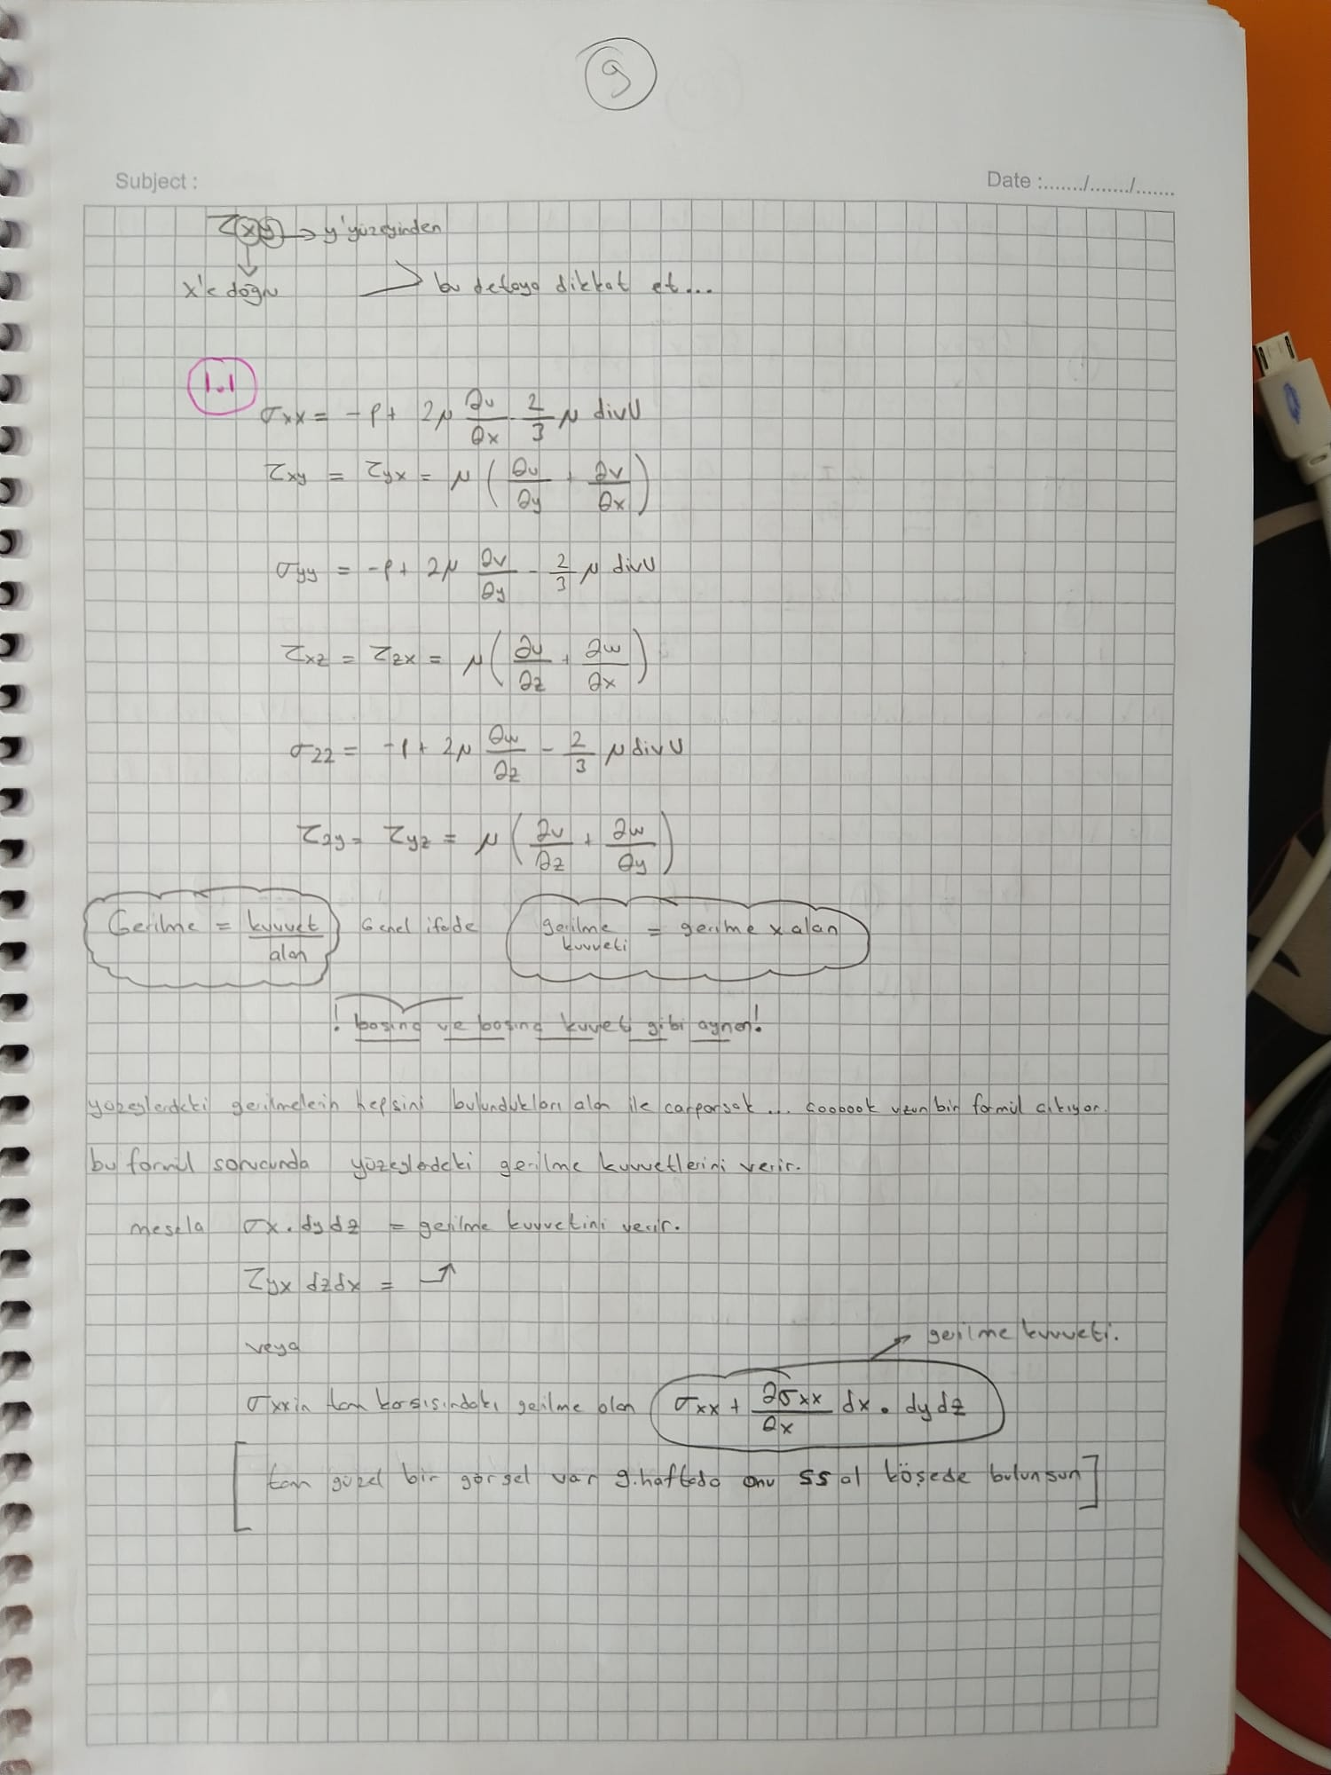

Slide 32
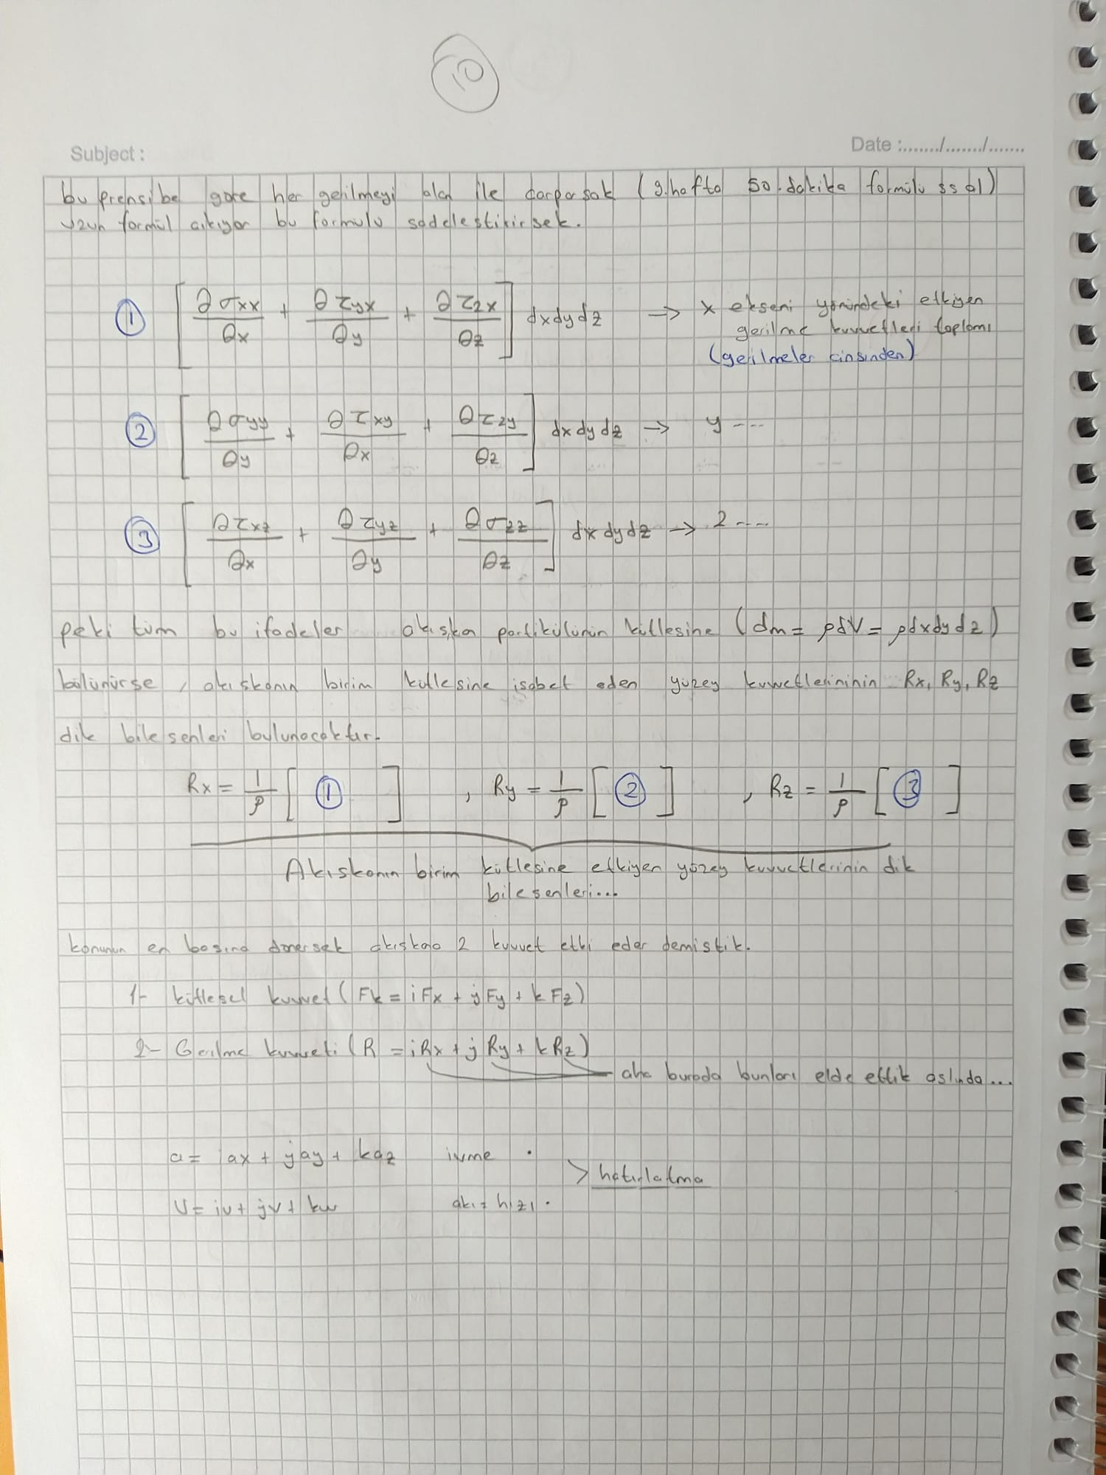

Slide 33
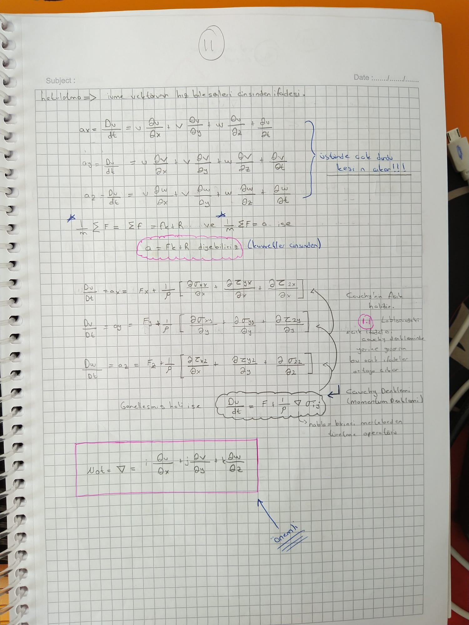

Slide 34
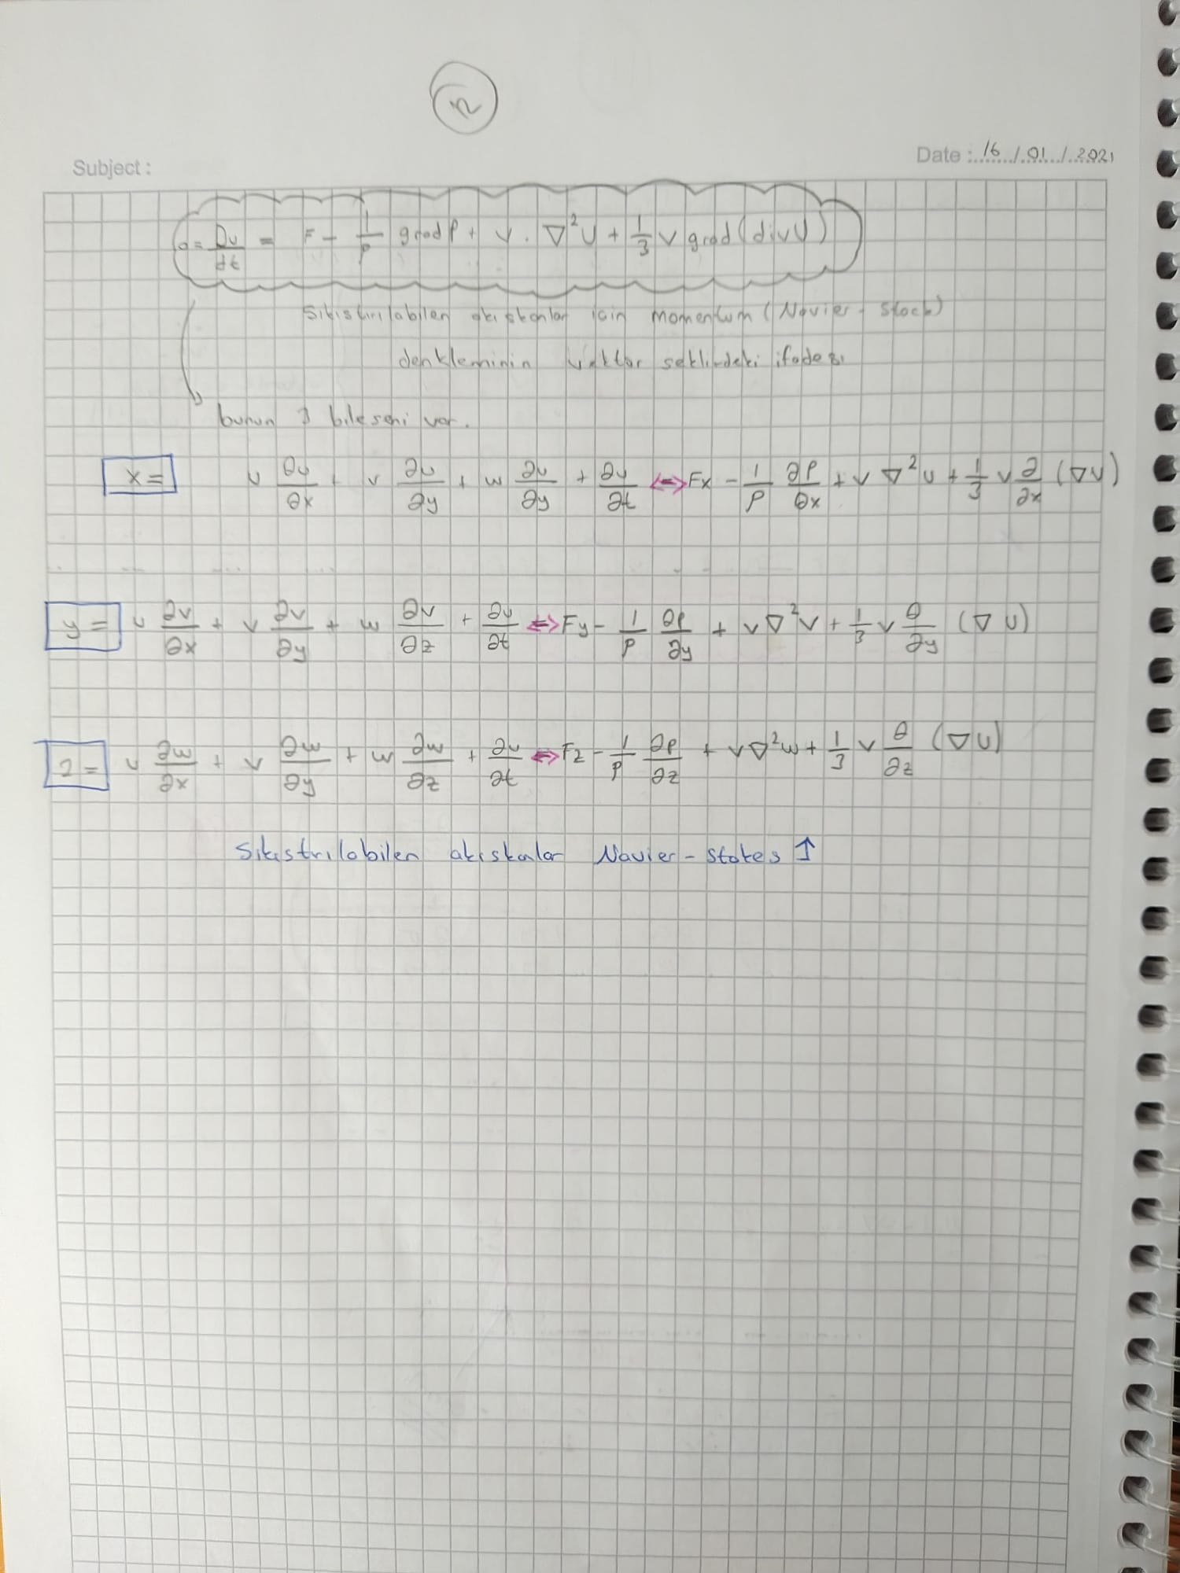

Slide 35
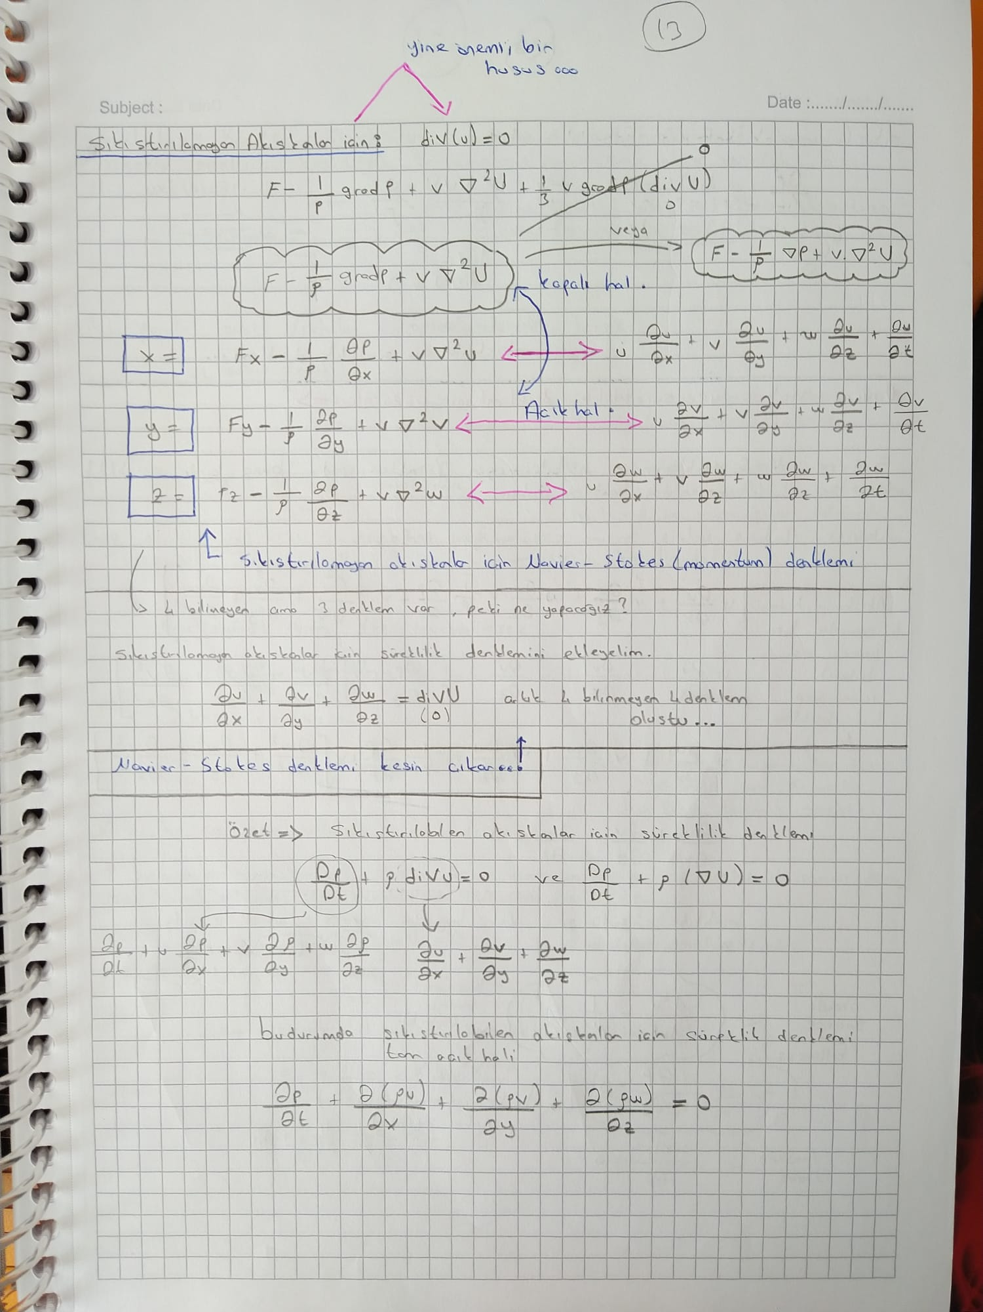

Slide 36
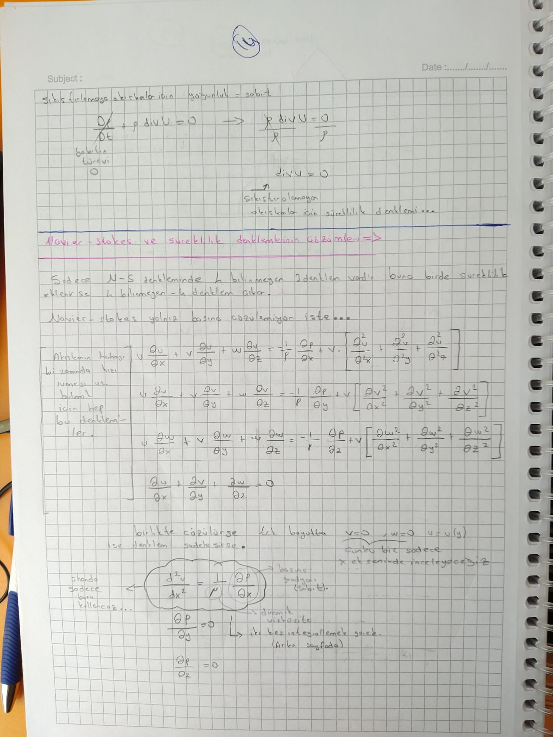

Slide 37
4.3.2.4 Navier-Stokes ve Süreklilik Denklemlerinin Çözümleri

Slide 38
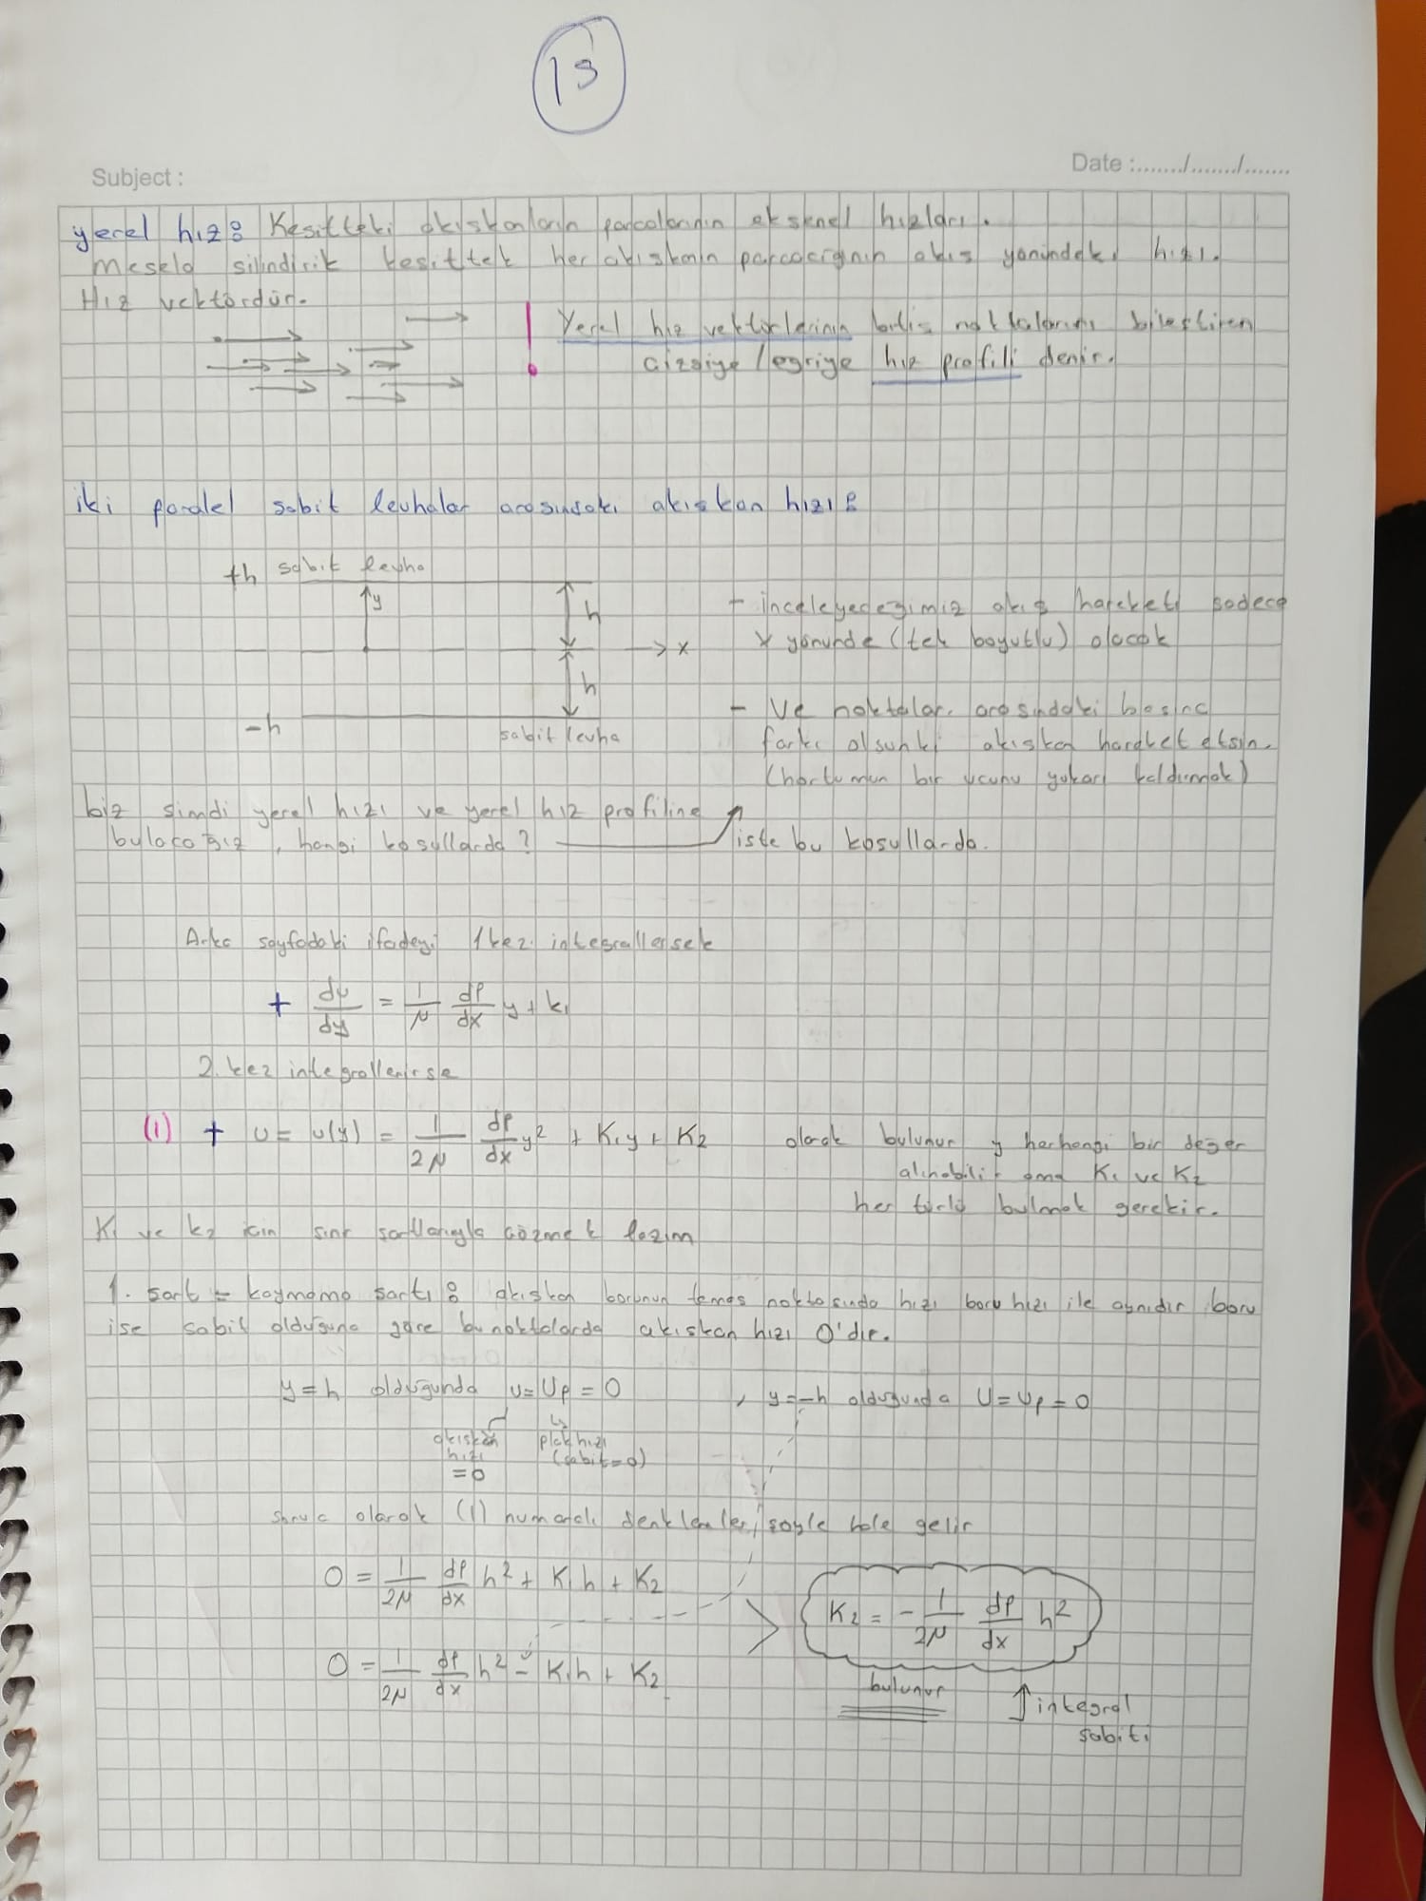

Slide 39
4.3.2.4.a Biri Hareketli İki Paralel Levha Arasındaki Laminer Akış

Slide 40
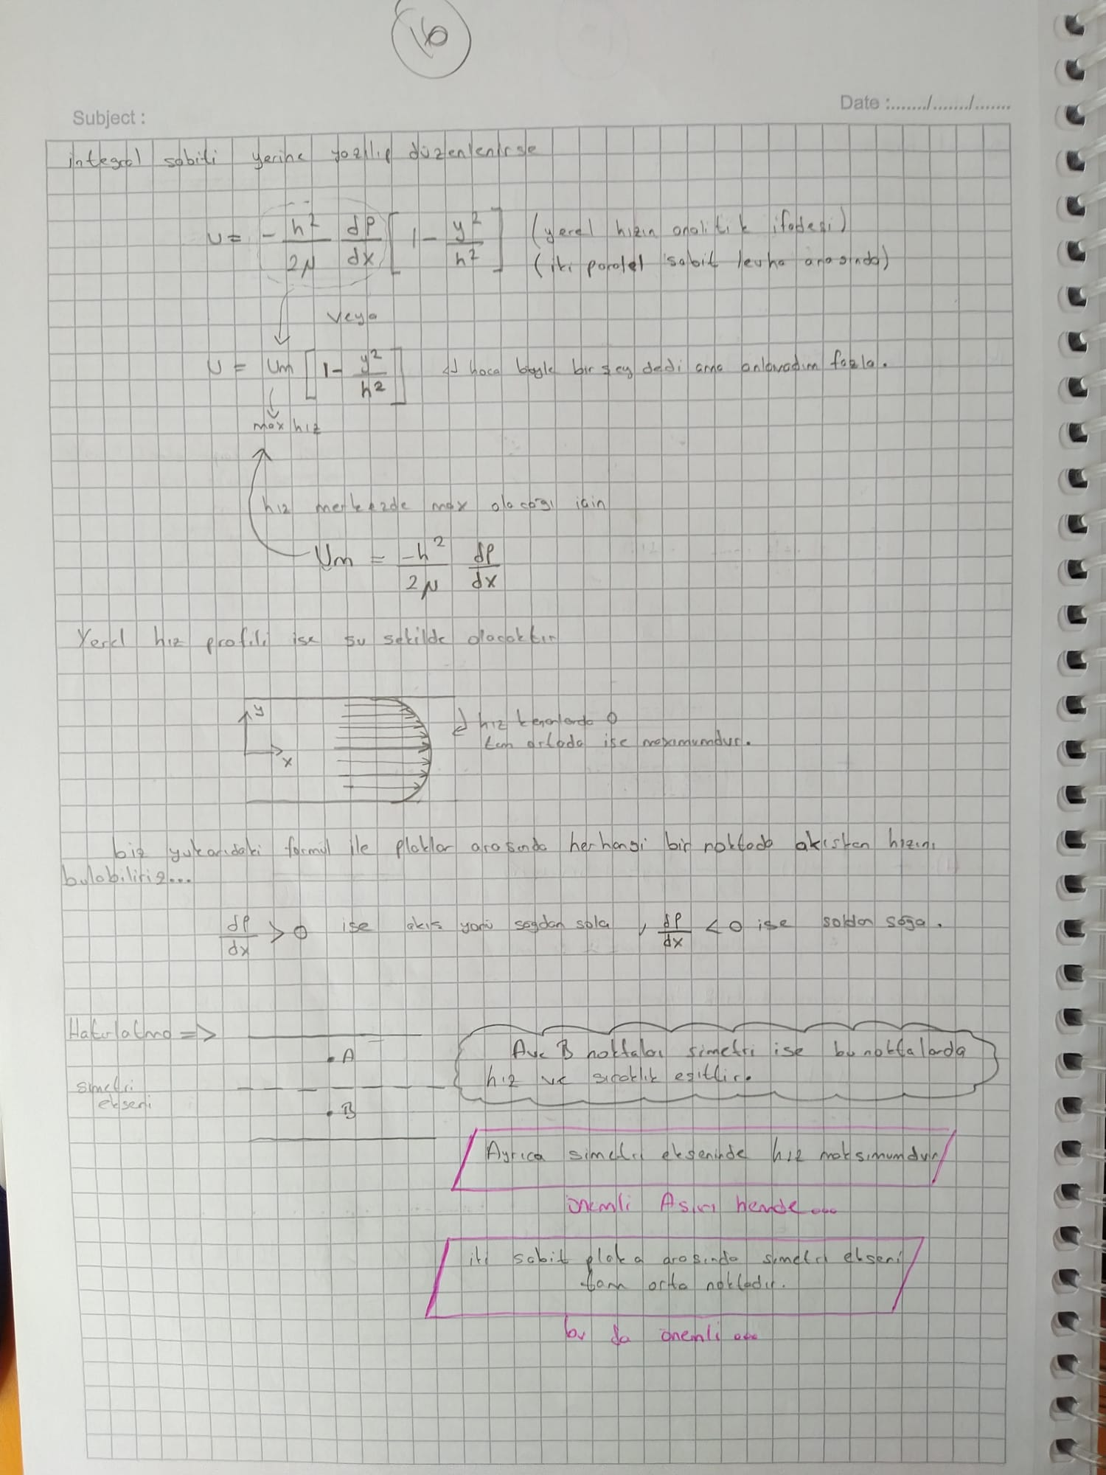

Slide 41
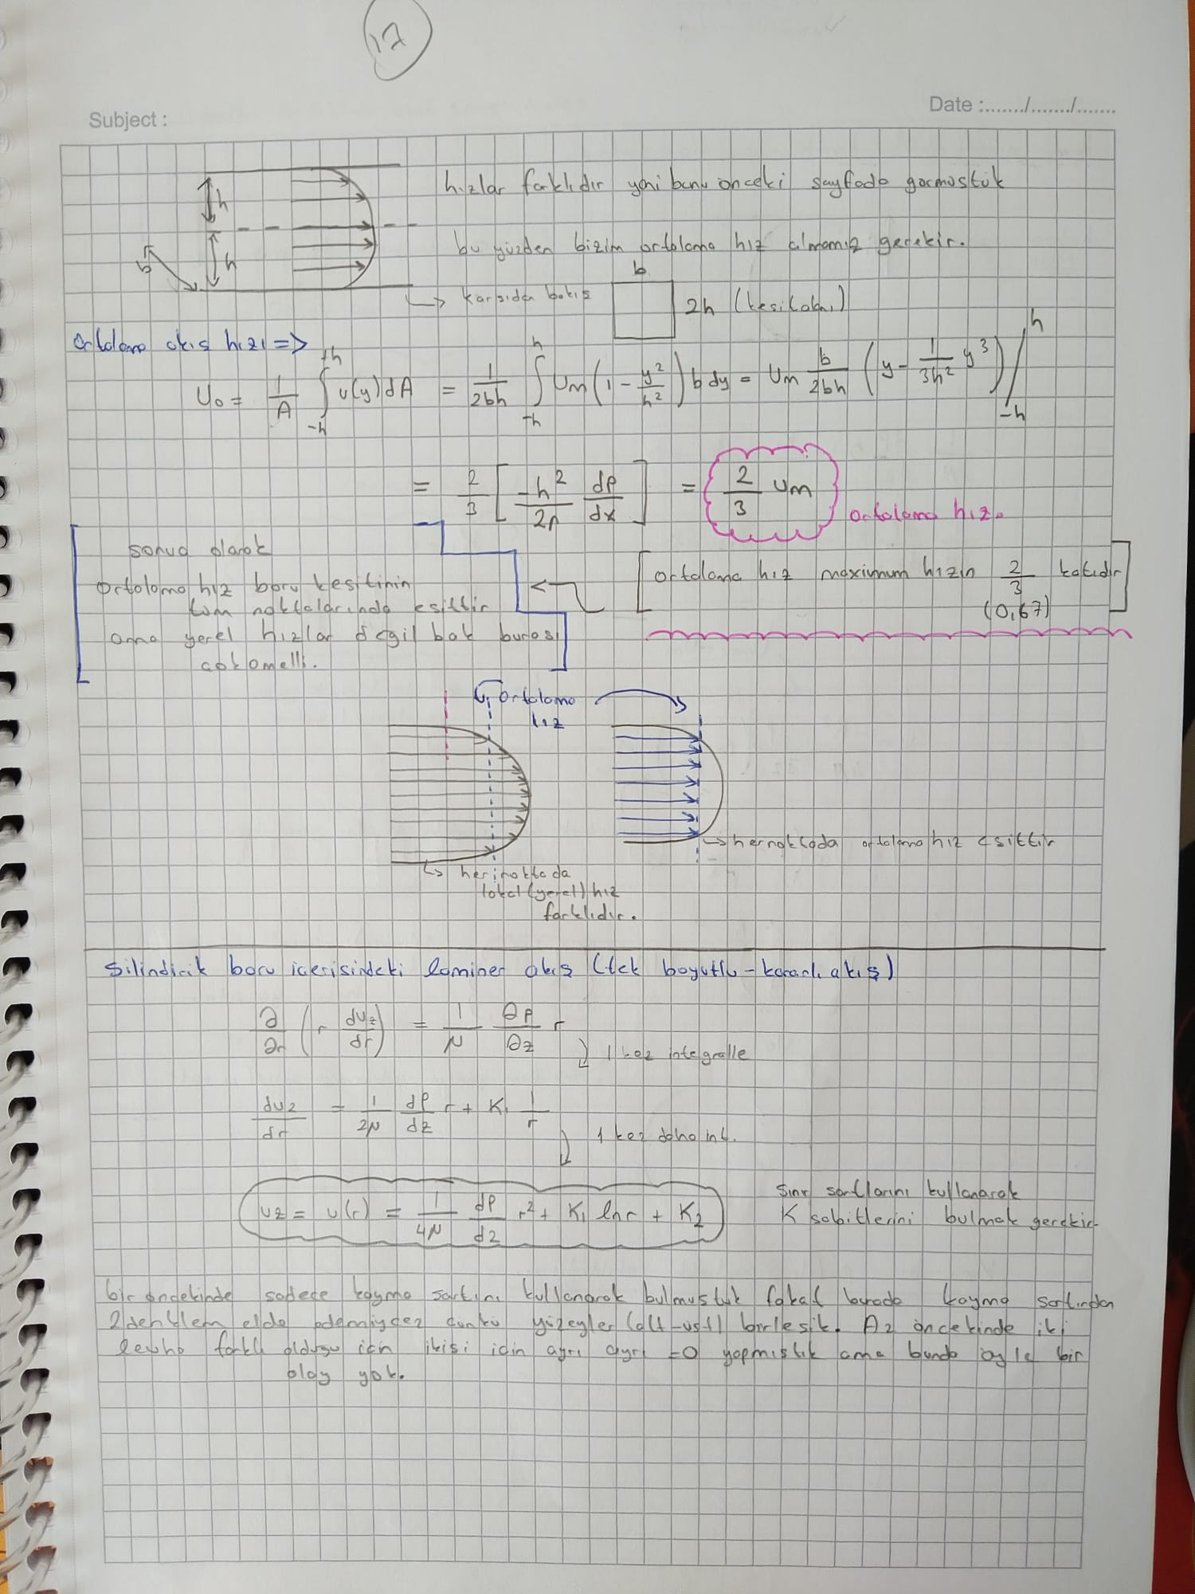

Slide 42
4.3.2.4.c Silindirik Boru İçerisindeki Laminer Akış

Slide 43
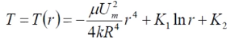
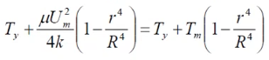
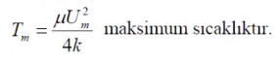
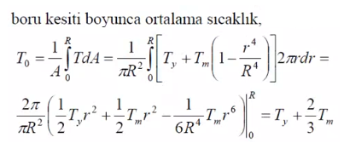

Slide 44
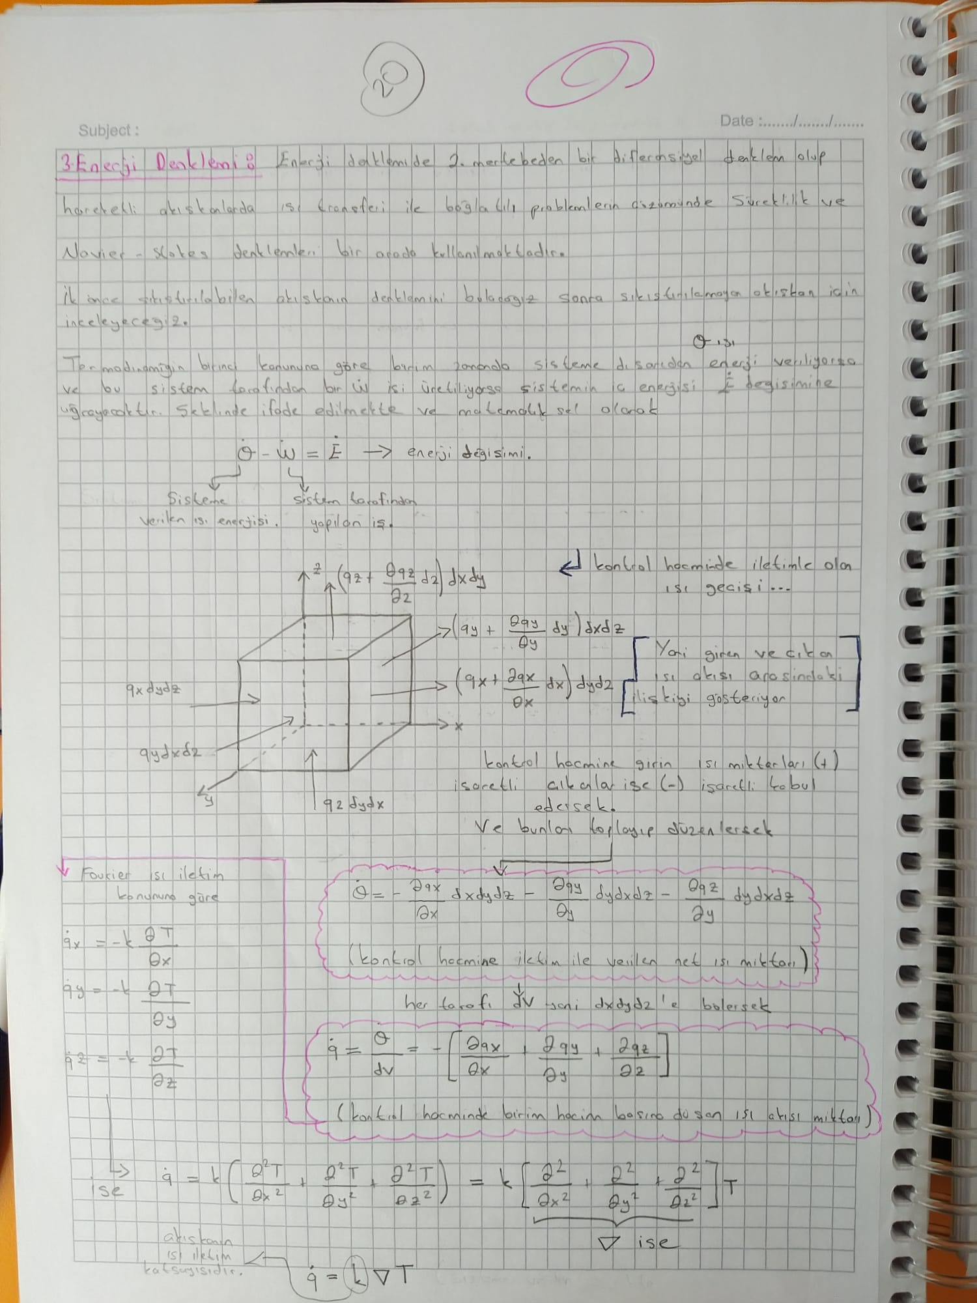
4.3.3 Enerji Denklemi

Slide 45
4.3.3.1 Sürtünmeli Akışlar İçin Enerji Denklemi

Slide 46
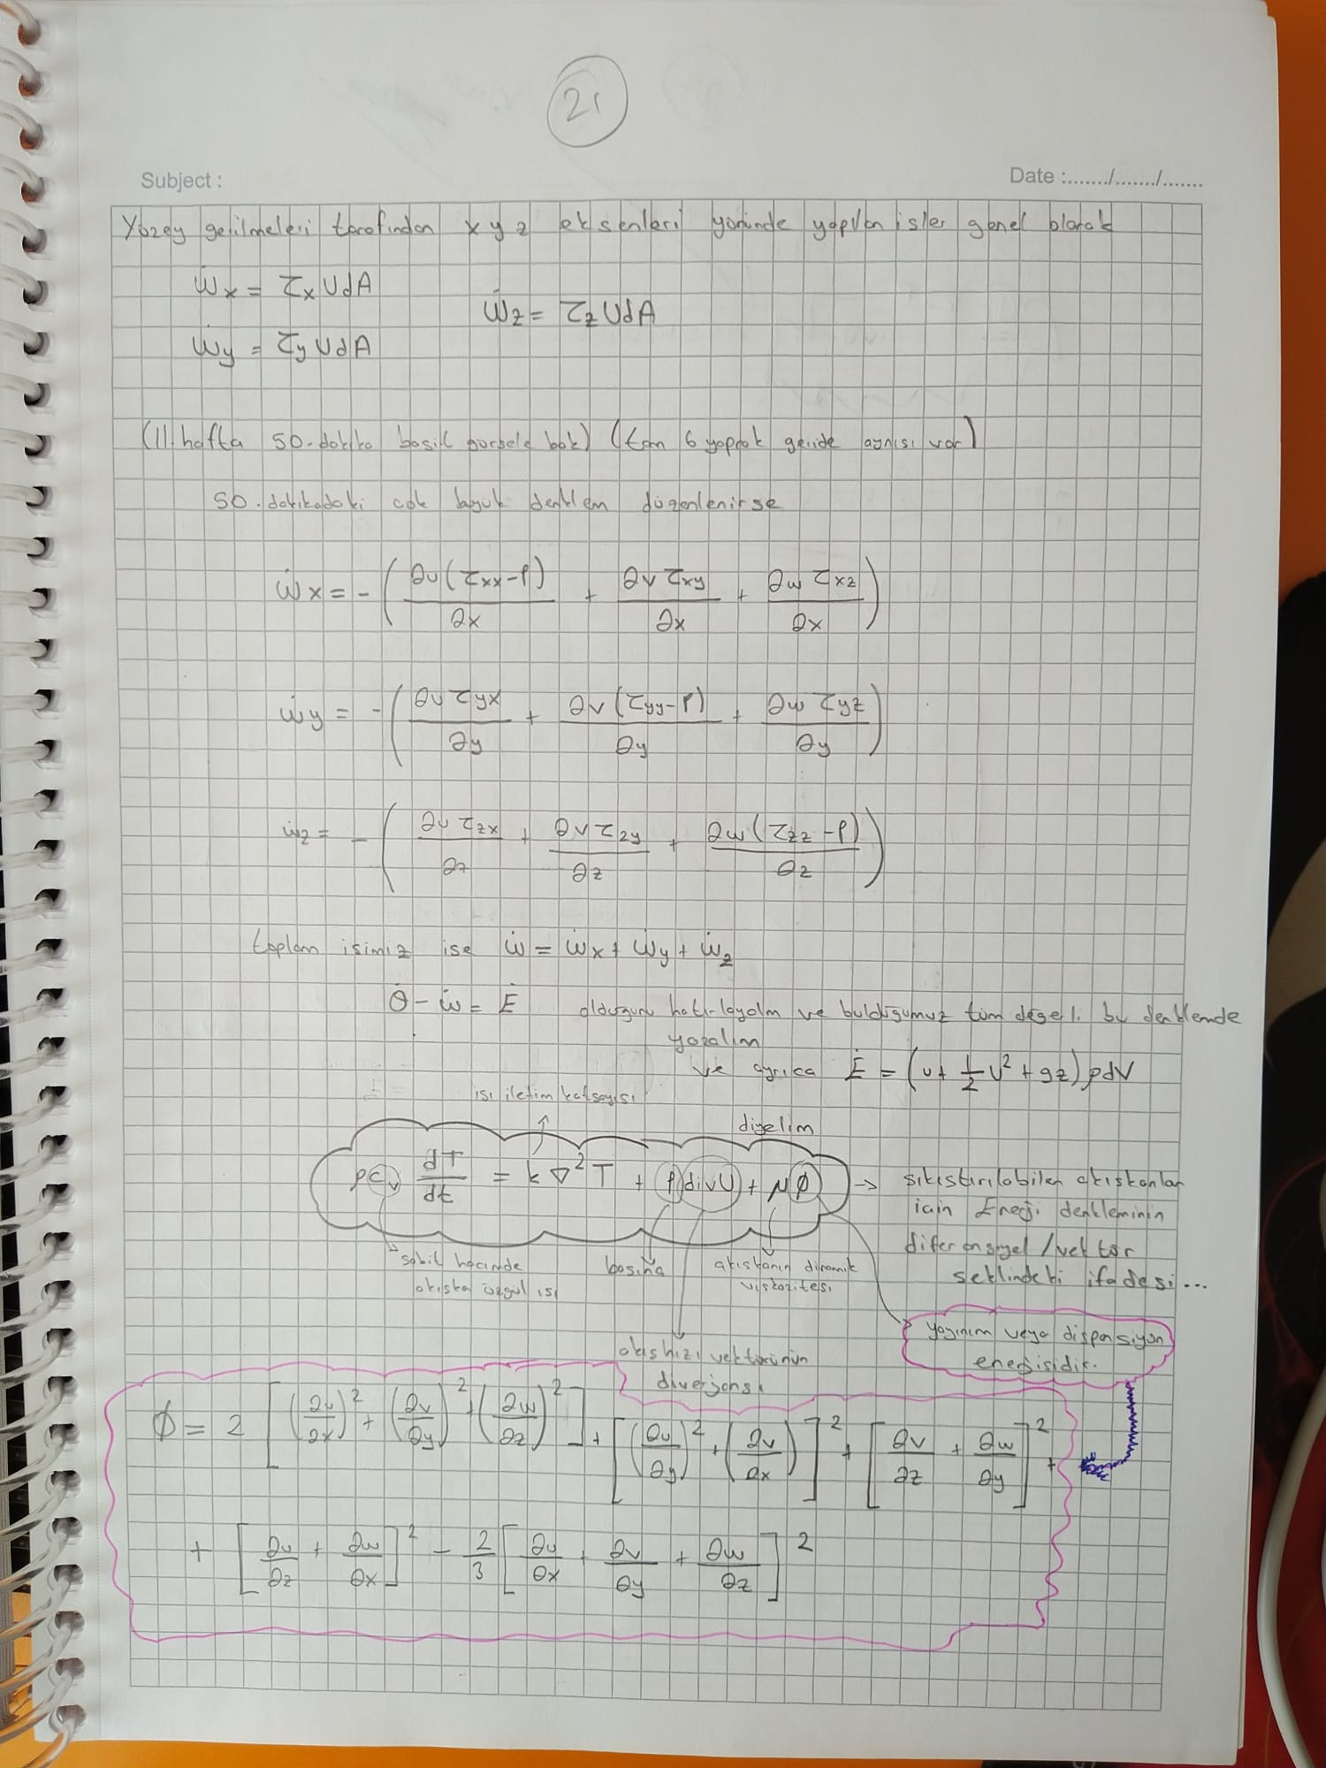

Slide 47
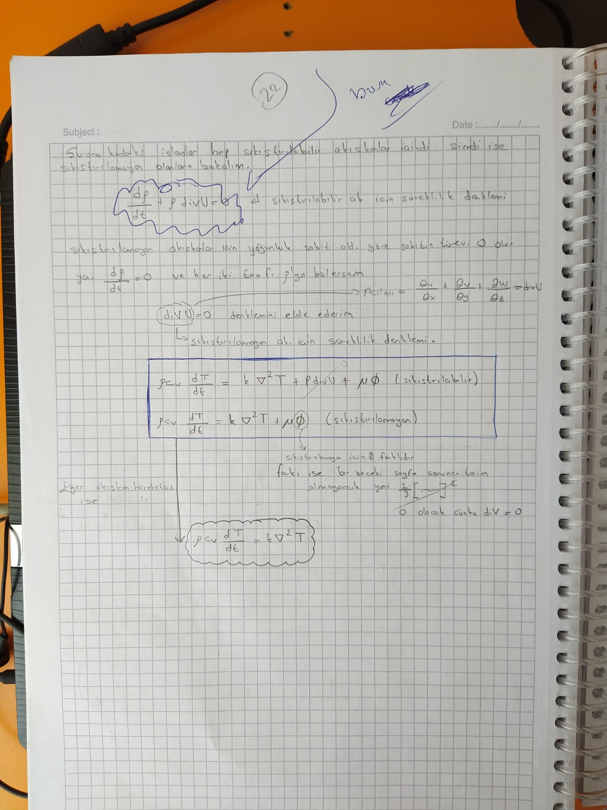

Slide 48
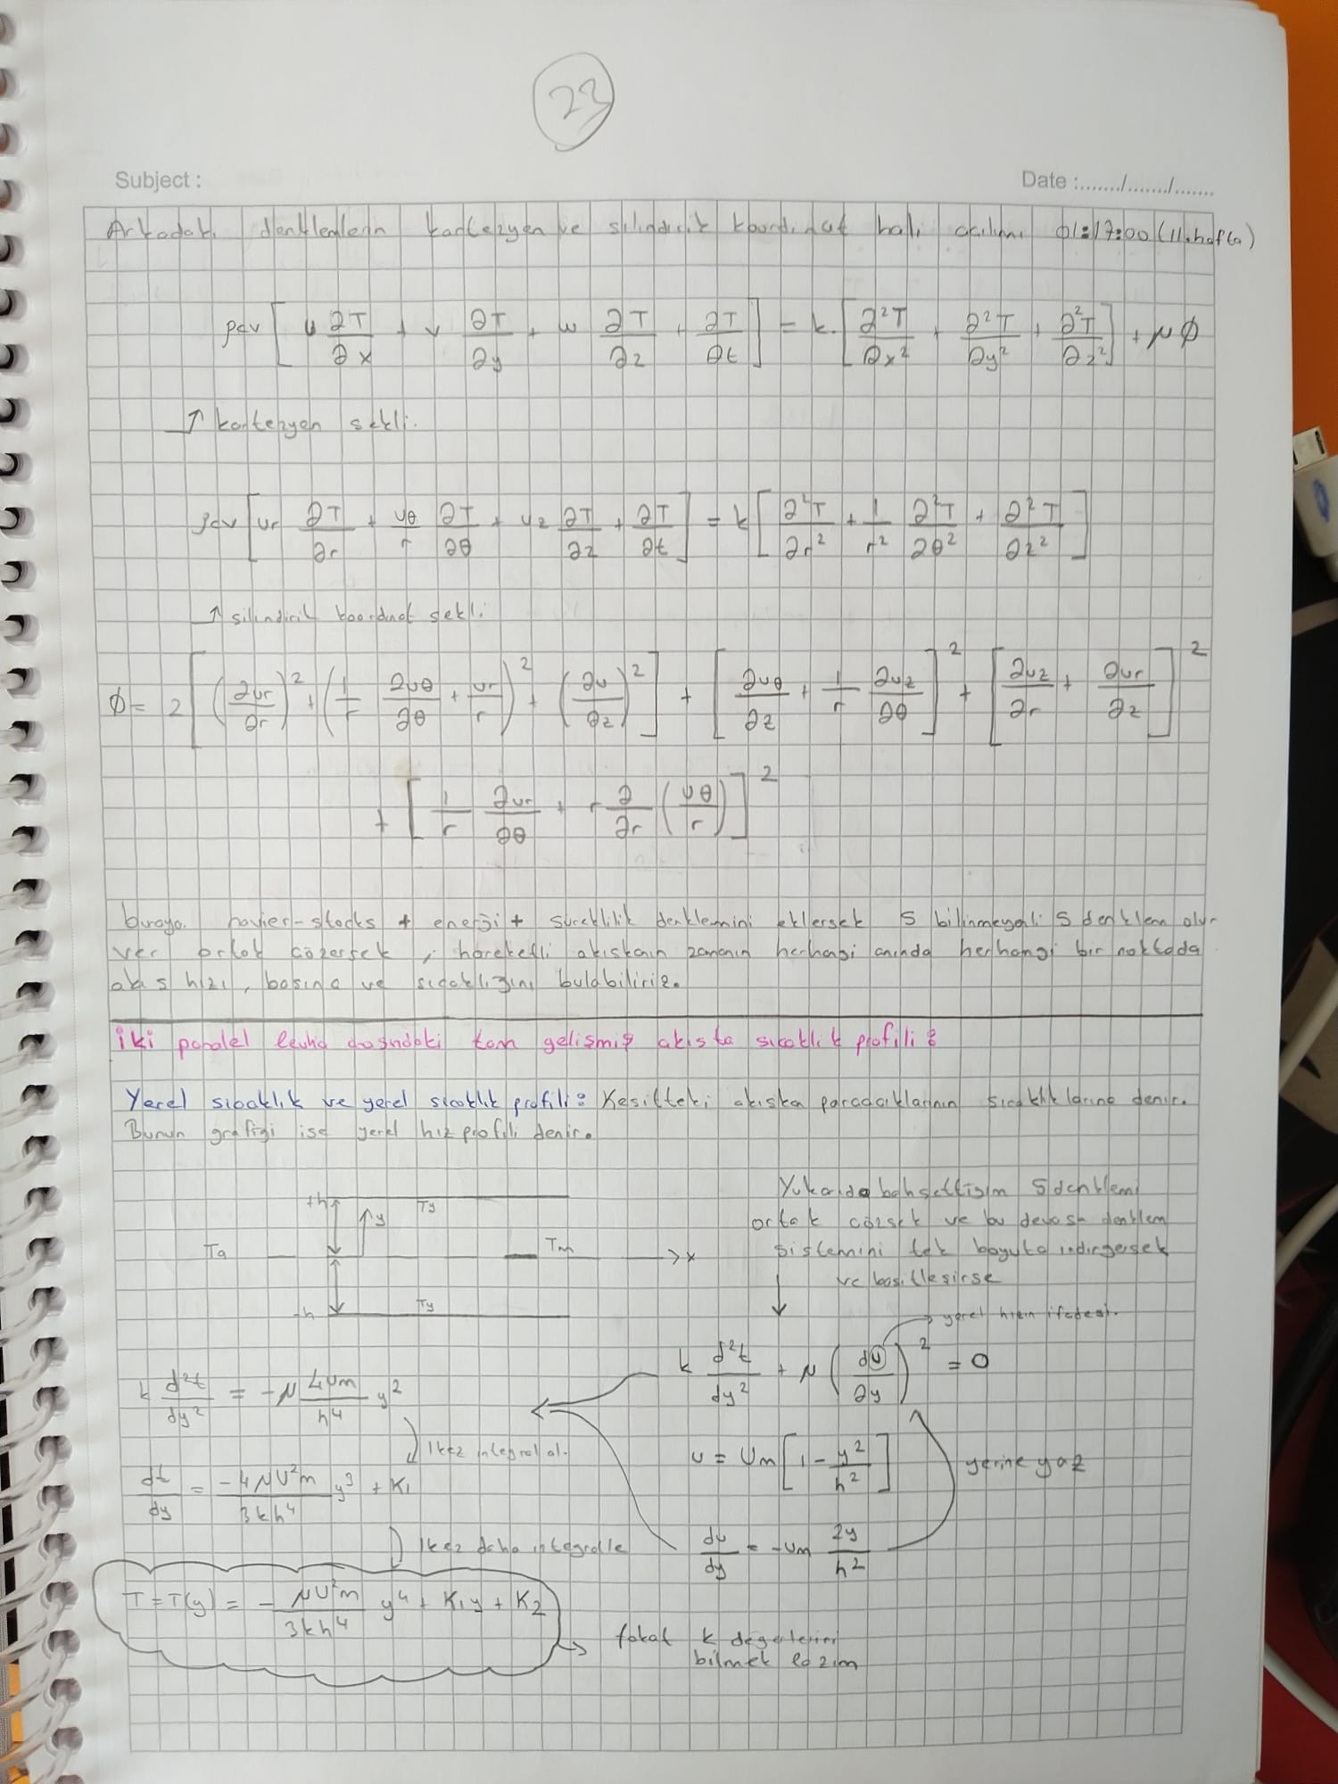

Slide 49
4.3.3.1.a İki Paralel Levha Arasındaki Tam Gelişmiş Akışta Sıcaklık Profili

Slide 50
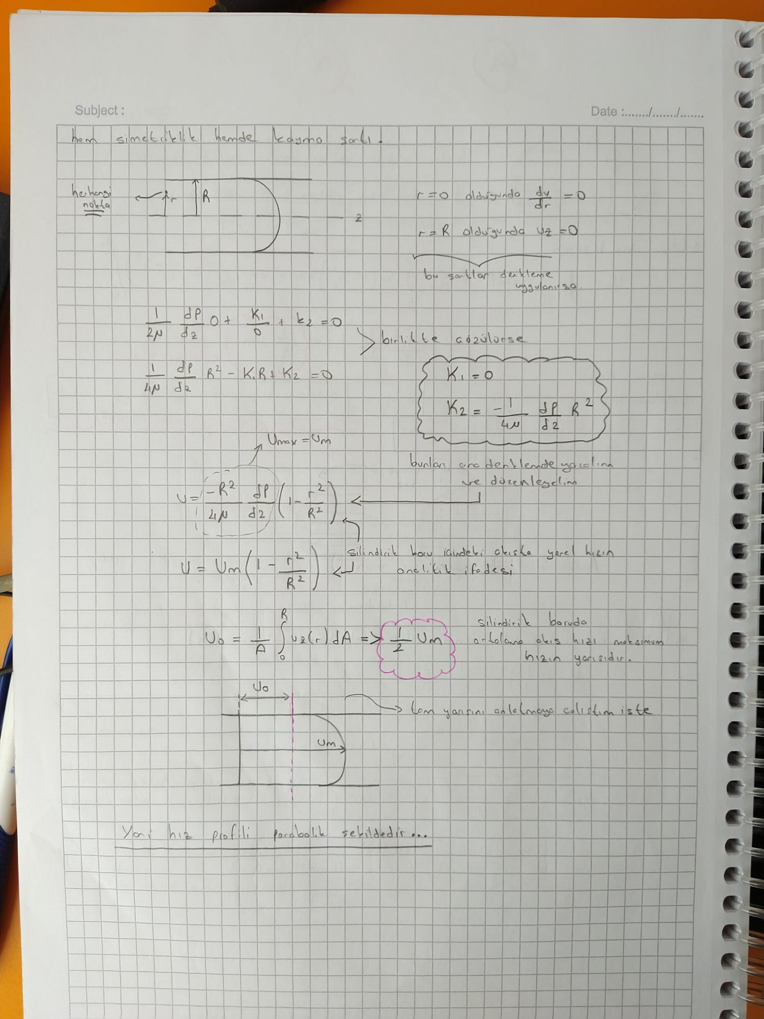

Slide 51
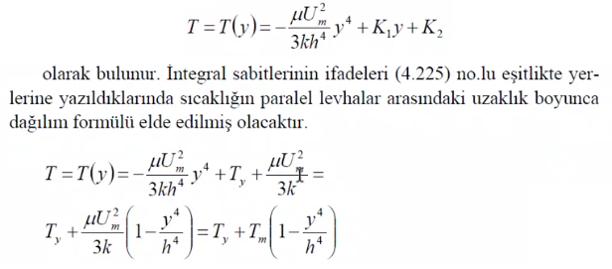
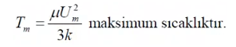
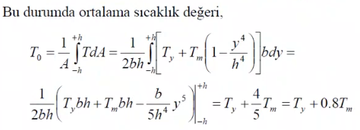

Slide 52
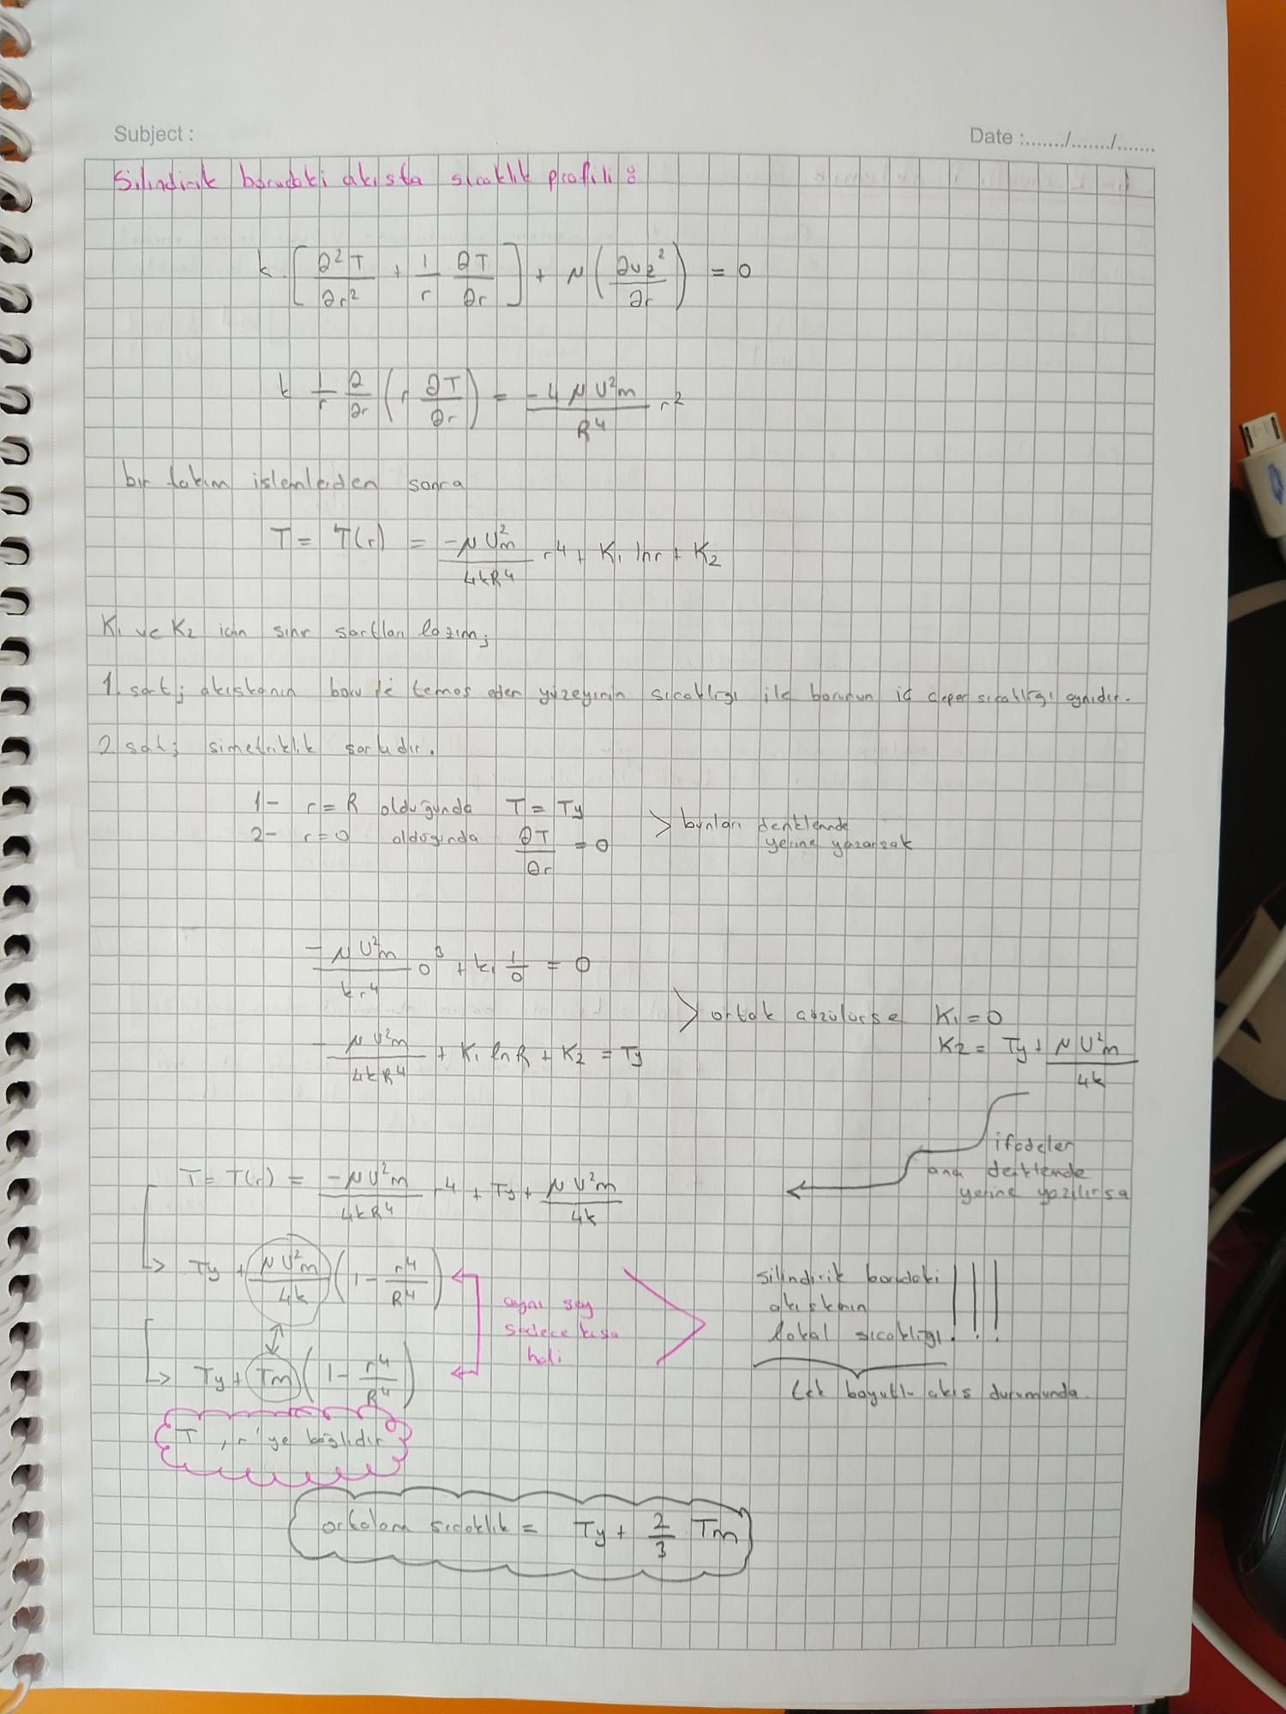
4.3.3.1.b Silindirik Boruda Tam Gelişmiş Akışta Sıcaklık Profili

Slide 54
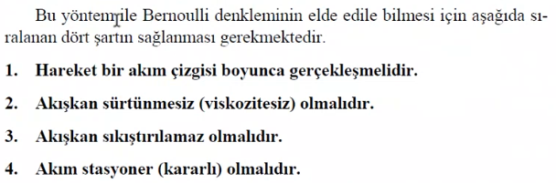
4.3.3.2.d Bir Akım Çizgisi Boyunca Hareketle Bernoulli Denklemin Çıkarılışı

Slide 55
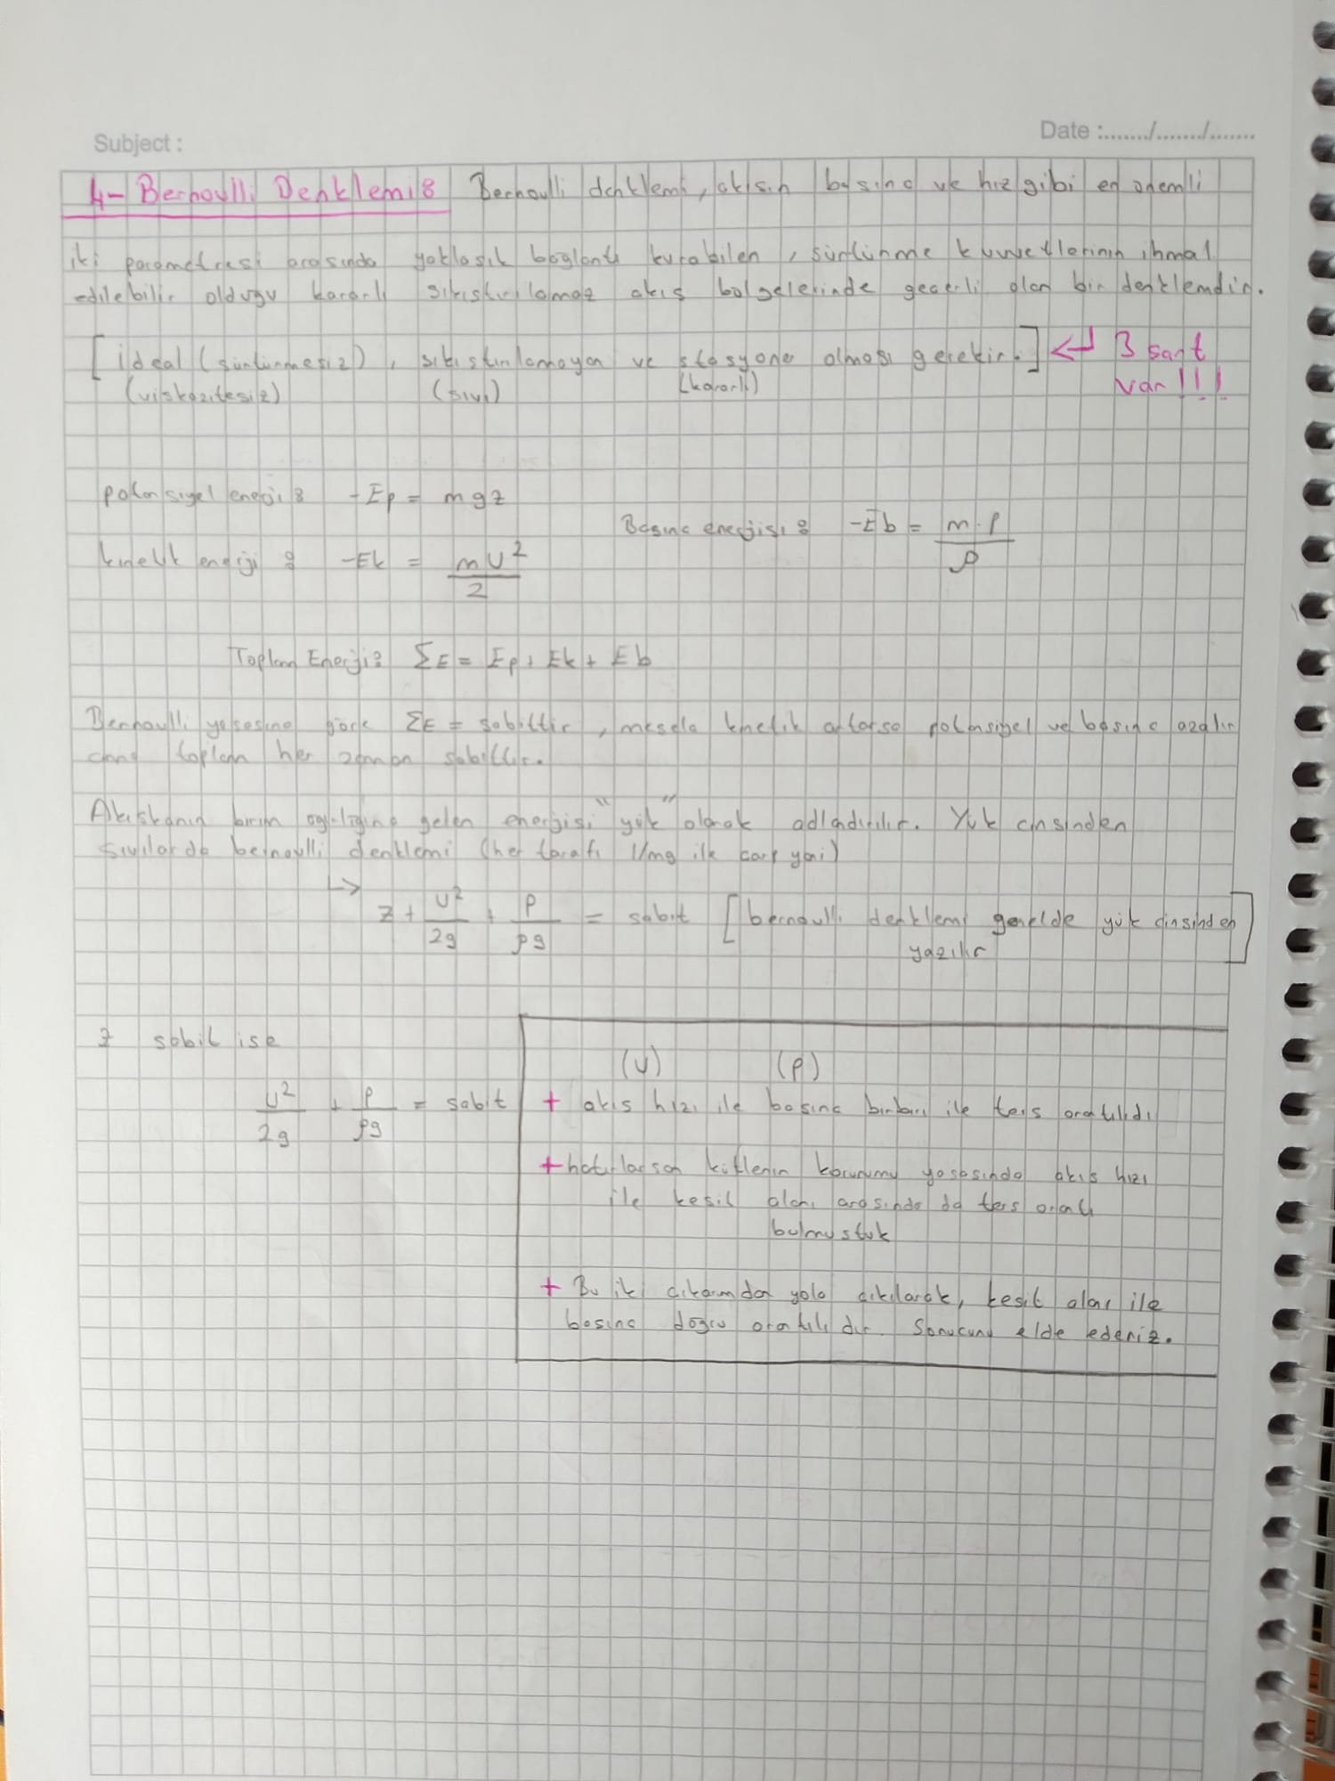

Slide 57
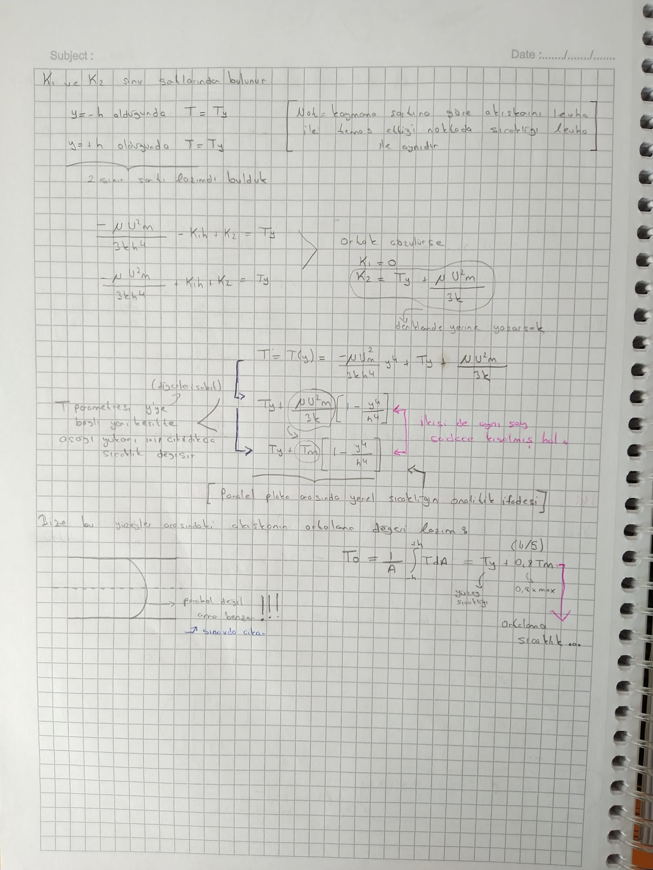
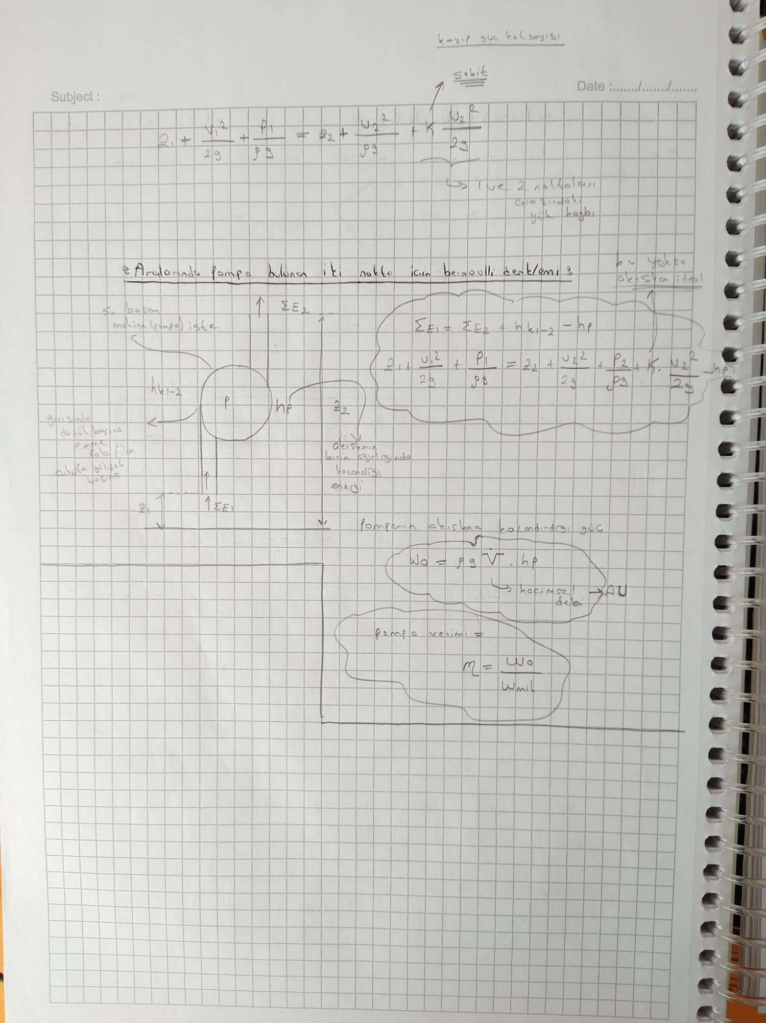

Slide 58
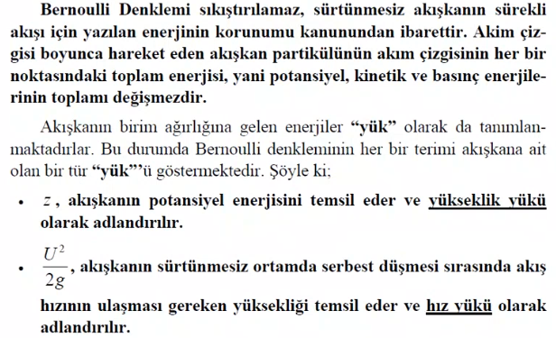

Slide 59
4.3.5.1 İçerisinde Pompa Bulunan Sistemler İçin Bernoulli Denklemi

Slide 60
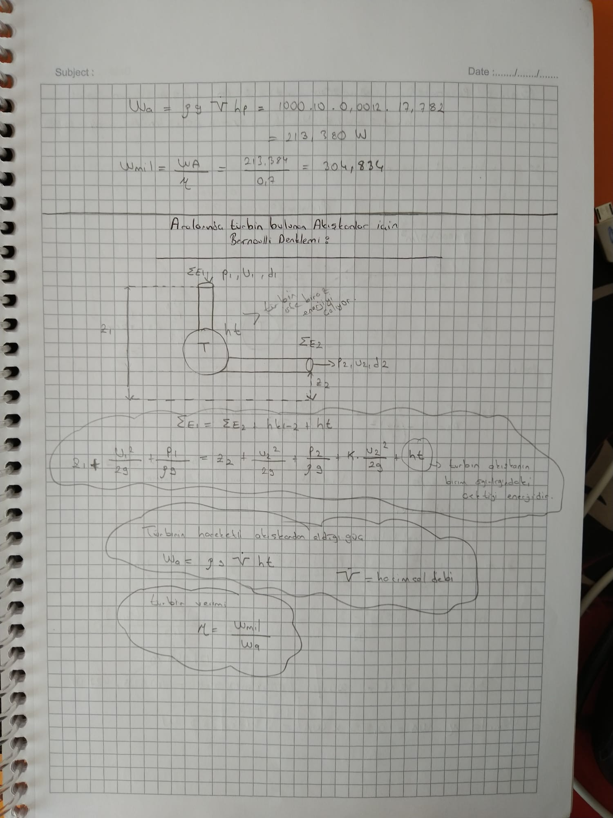
4.3.5.2 İçerisinde Türbin Bulunan Sistemler İçin Bernoulli Denklemi

Slide 61
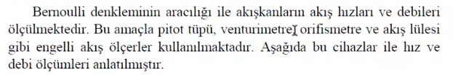
4.3.6 Bernoulli Denkleminin Uygulamaları

